Slide 1
Sprawozdanie z działalności Rady Seniorów MiG Czerniejewo za rok 2024

Slide 2
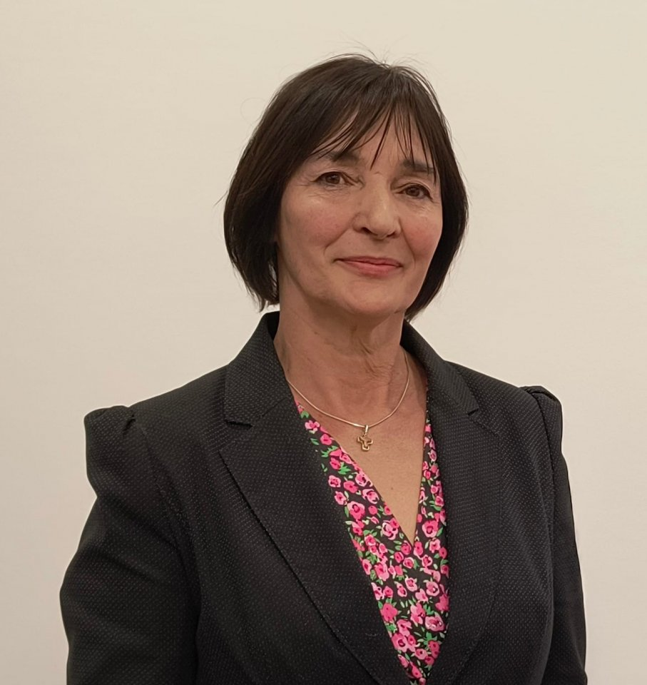
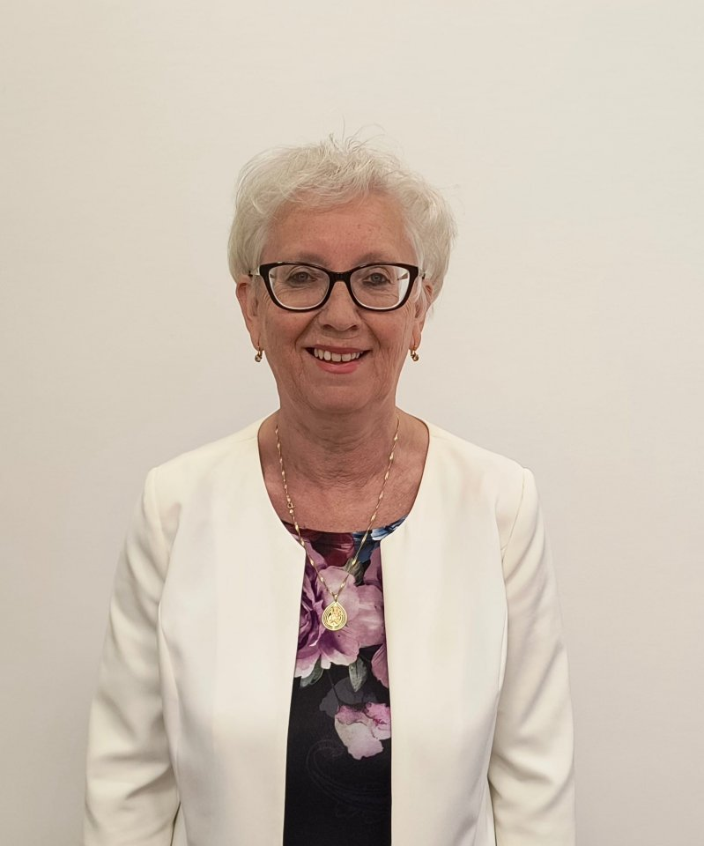
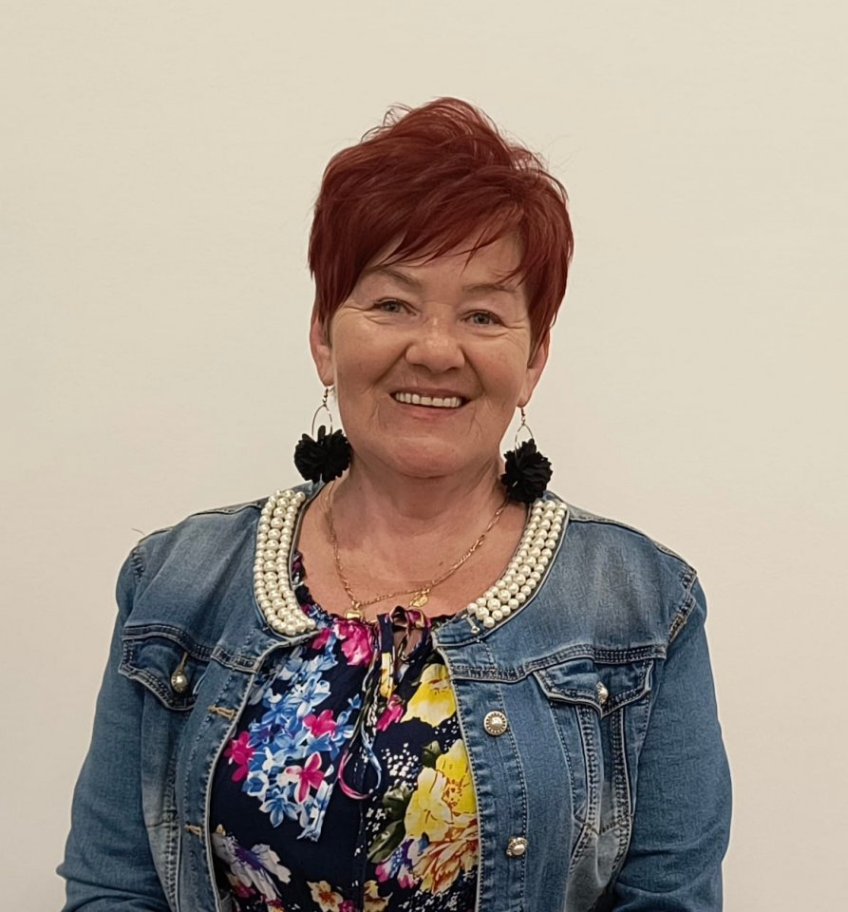
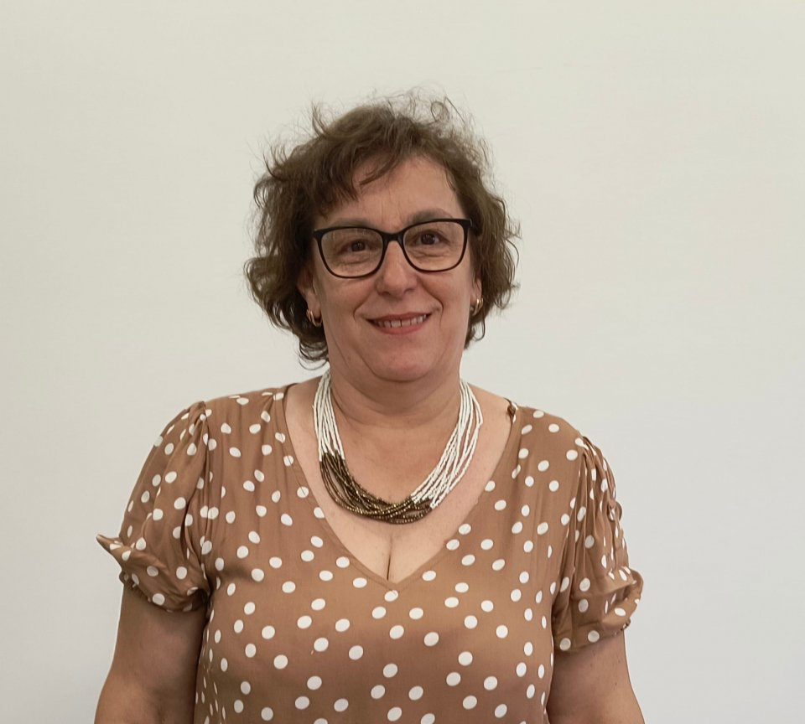
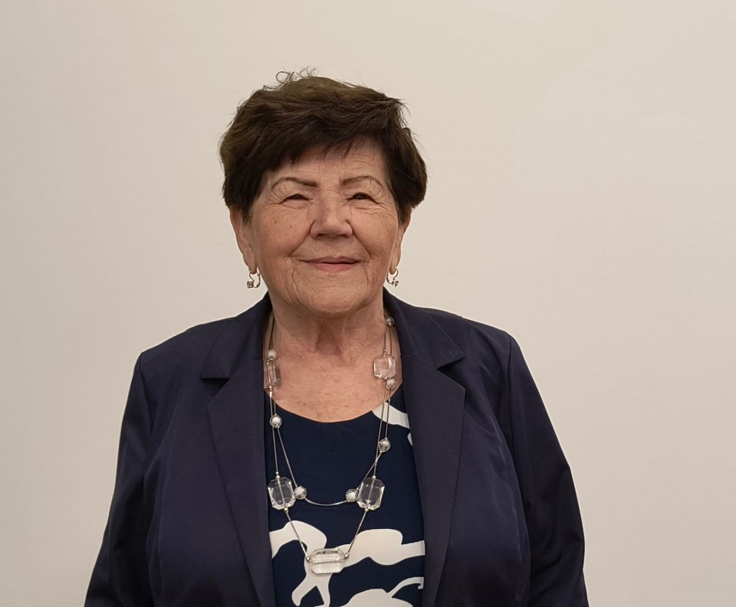
15.05.2024 I Sesja VI Kadencji RS MiG Czerniejewo
Przewodnicząca
Wiceprzewodniczące
Kronikarz
Sekretarz

Slide 3
Senioralia 2024

Slide 4
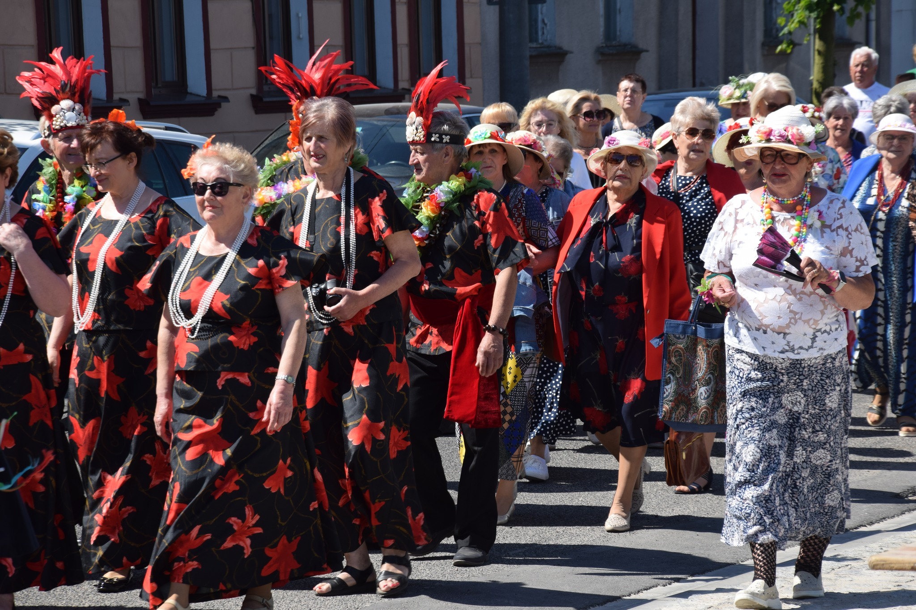
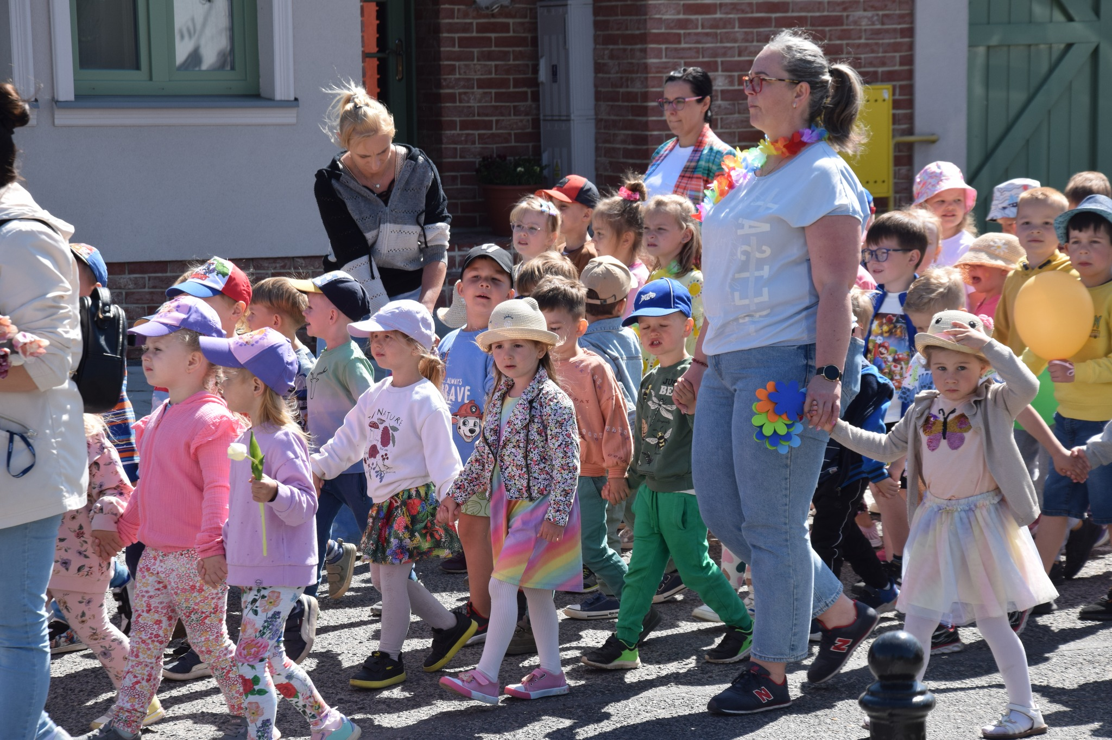
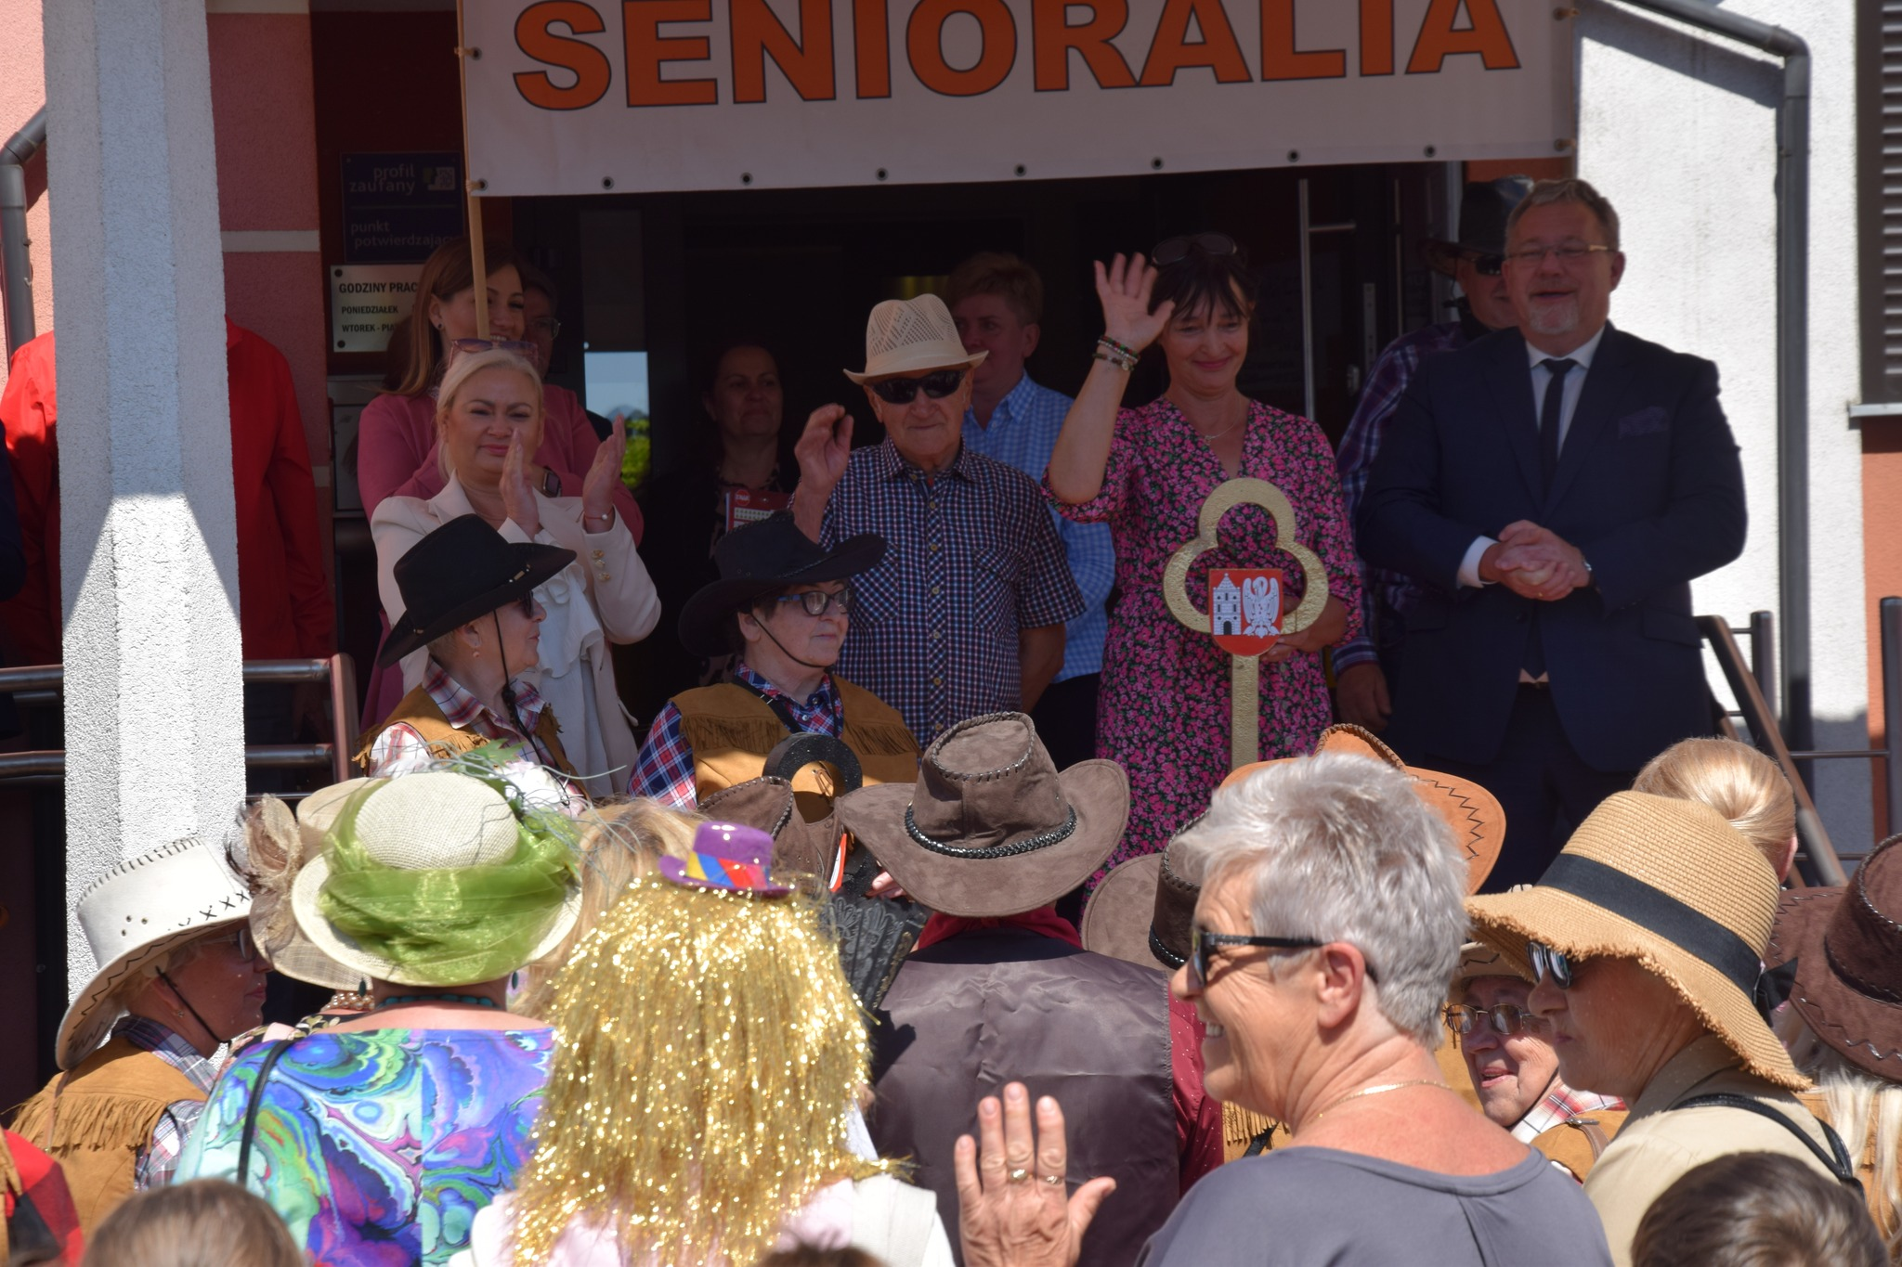
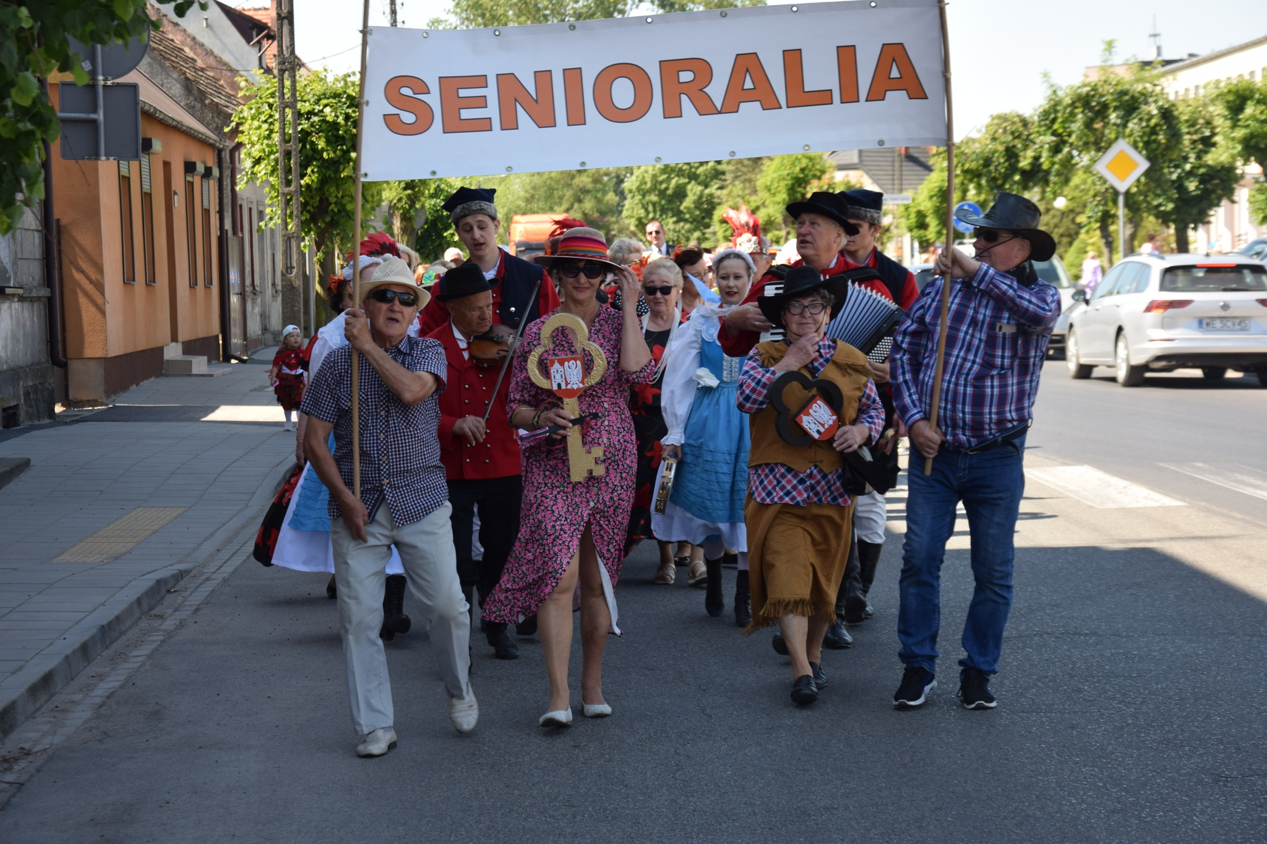
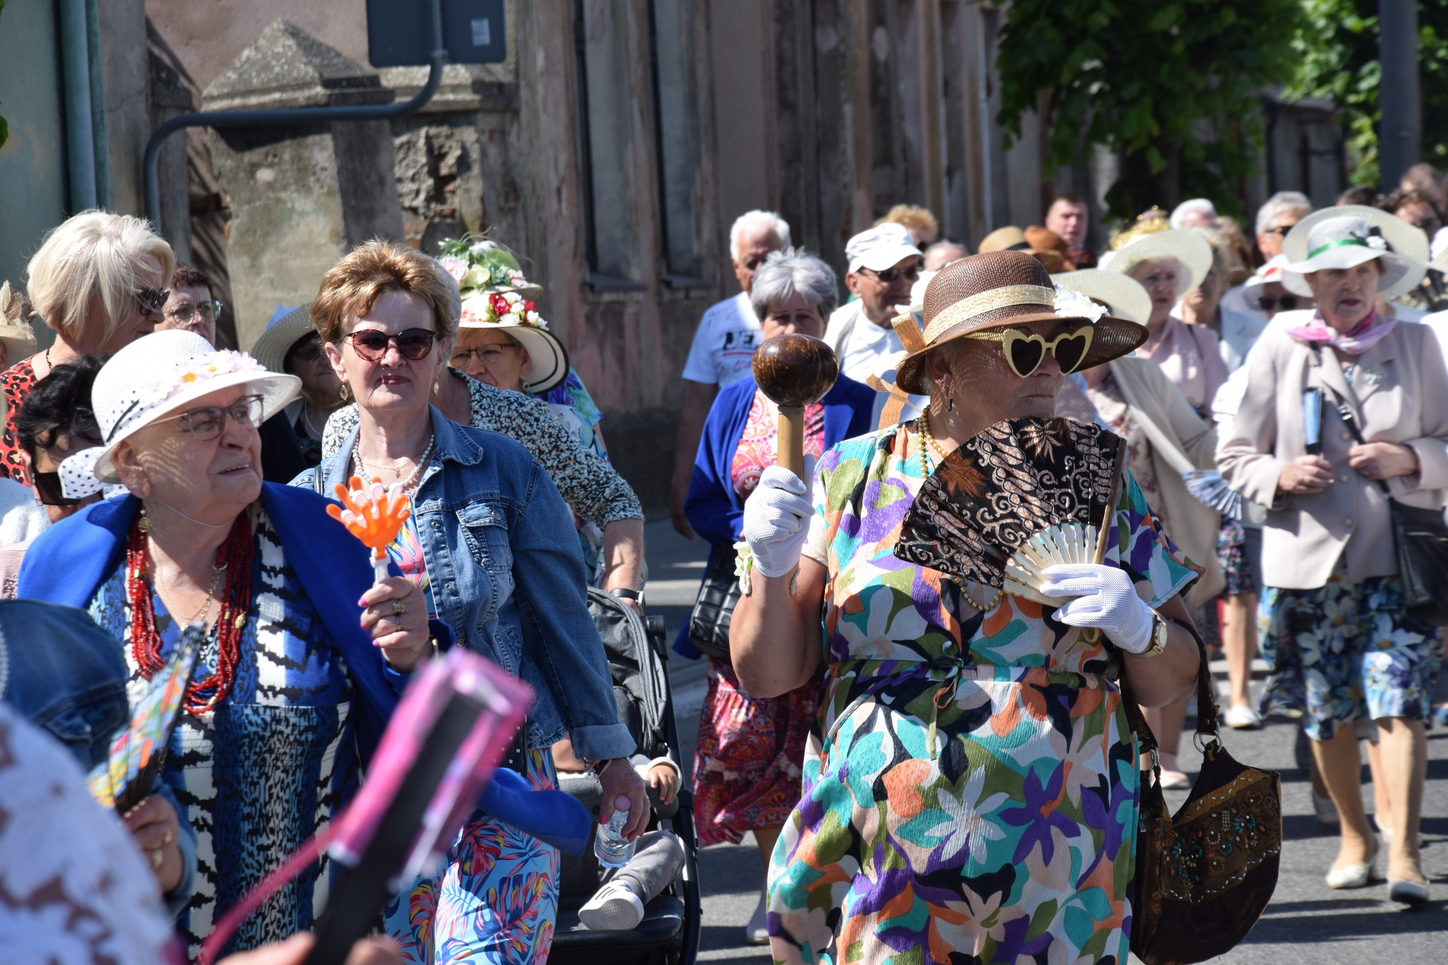
17.05.2024

Slide 5
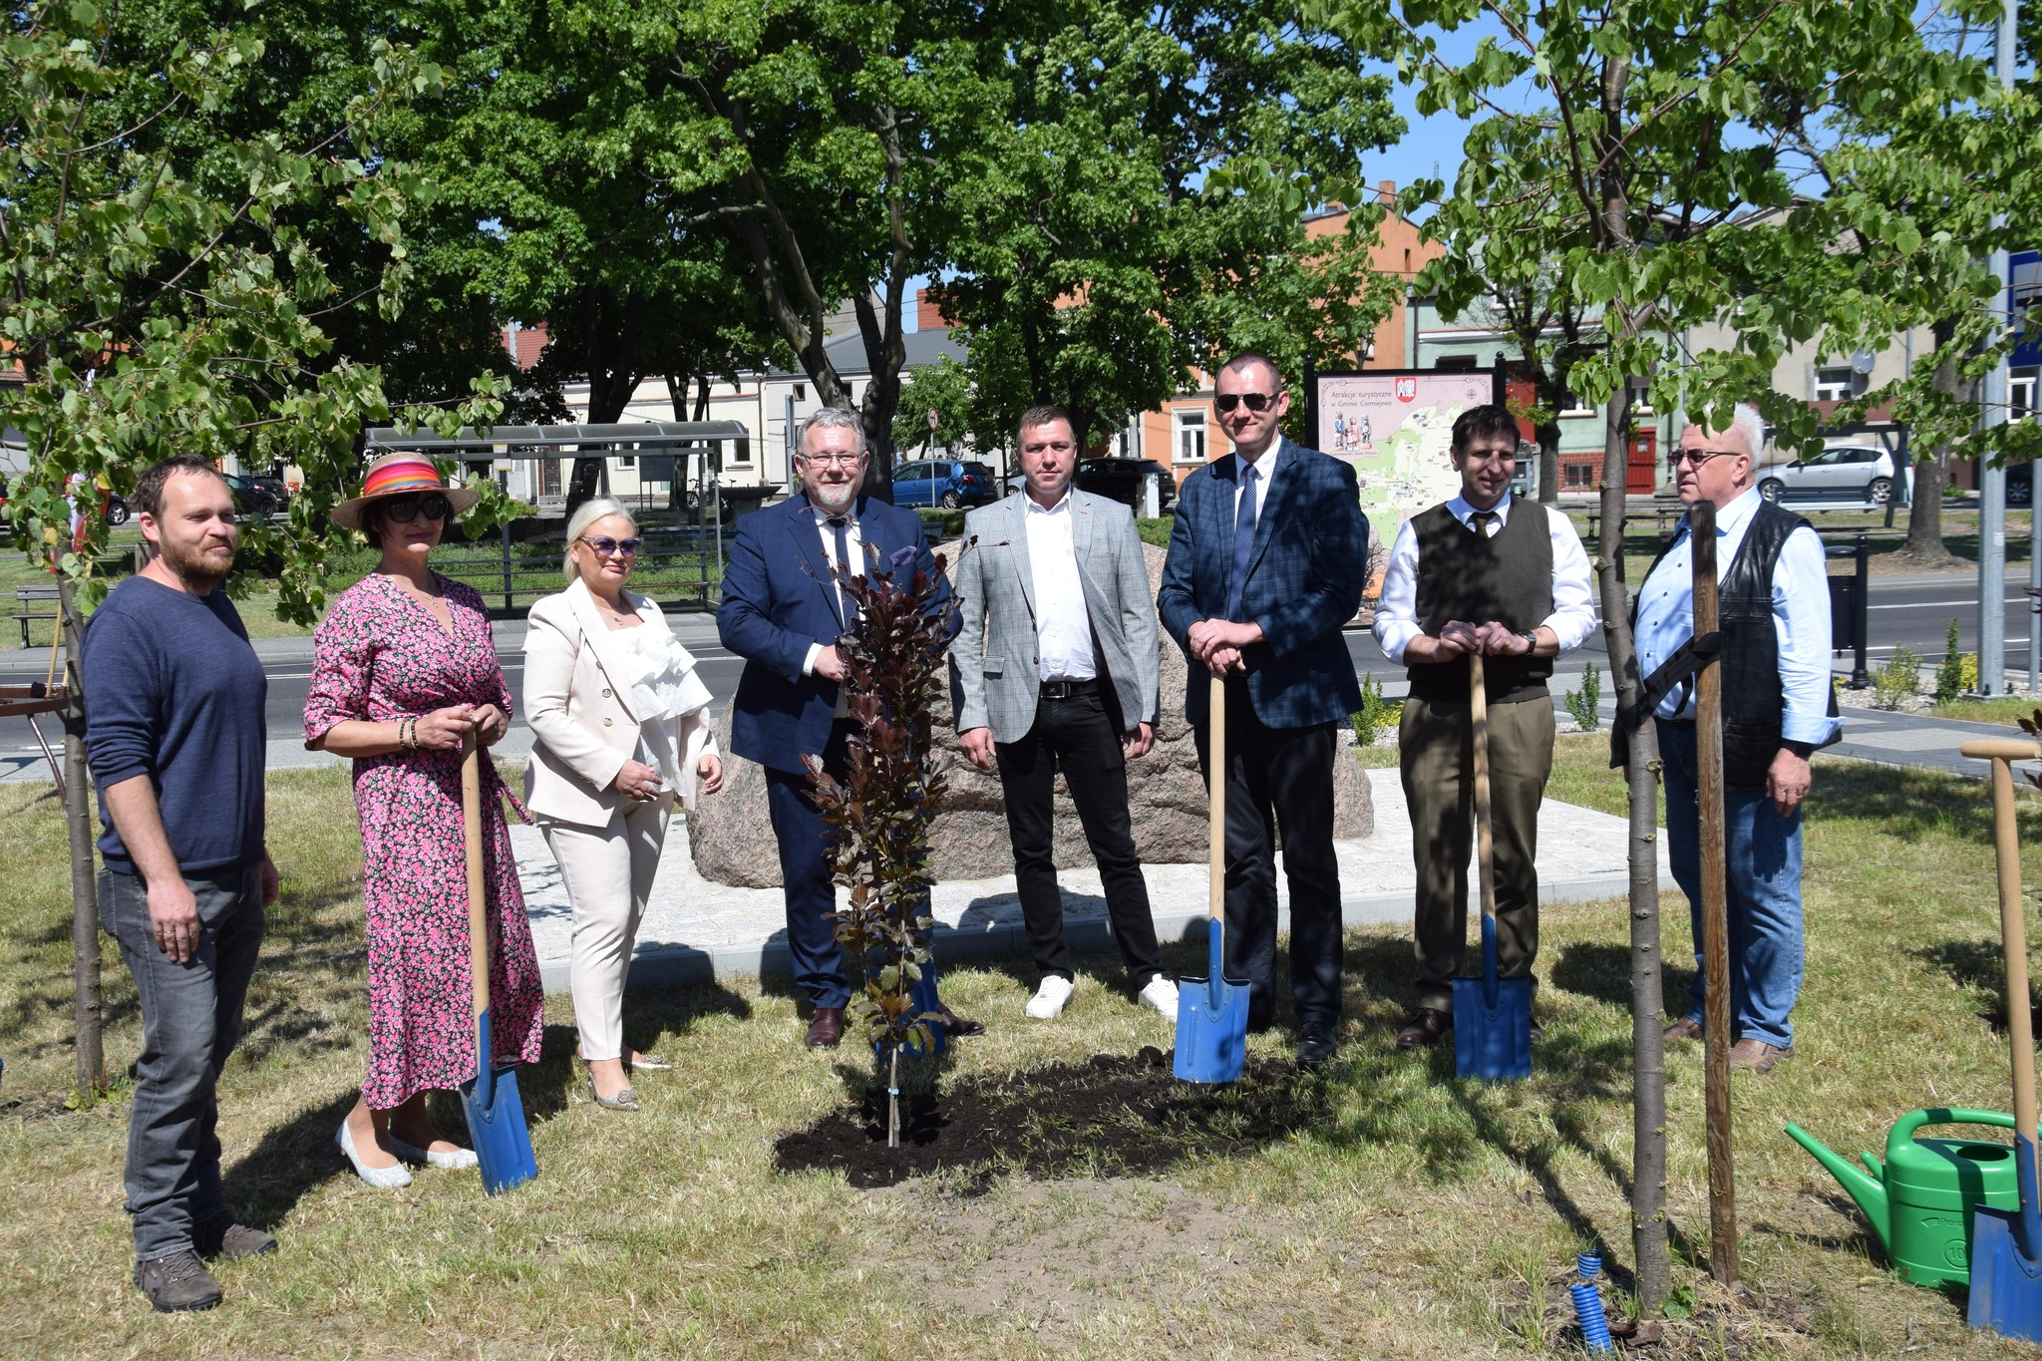
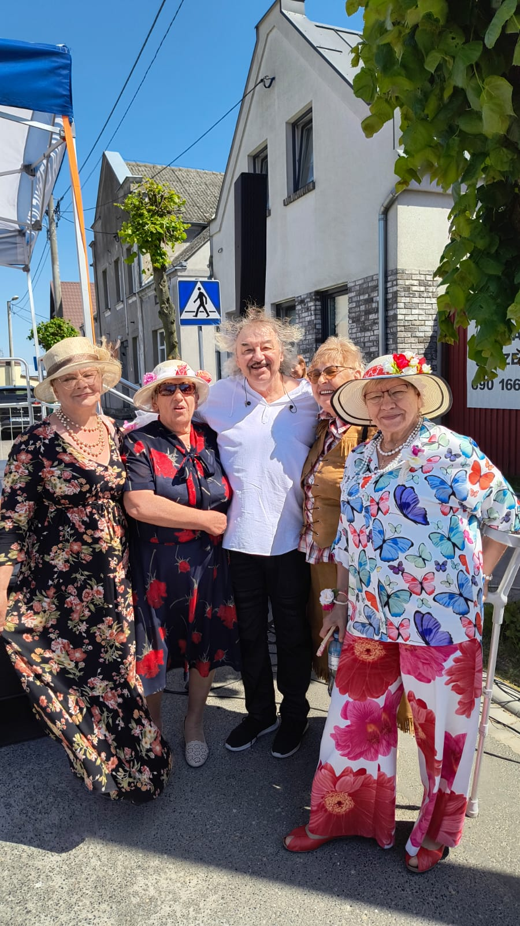
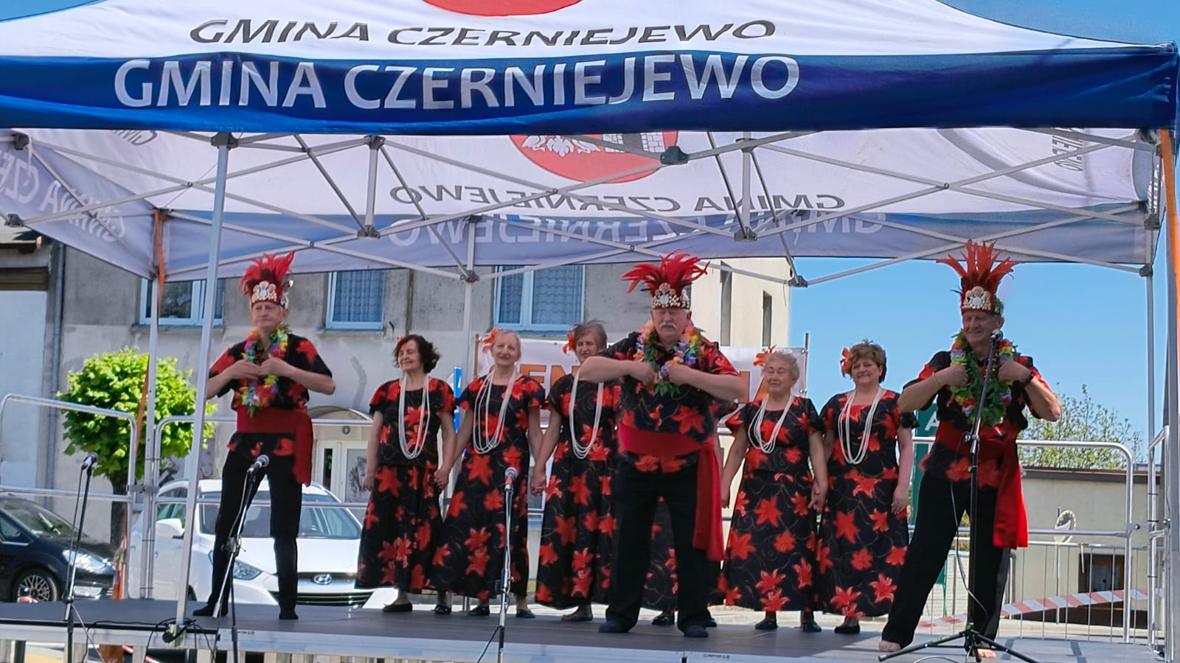

Slide 6
18.05.2024 - Graby

Slide 7
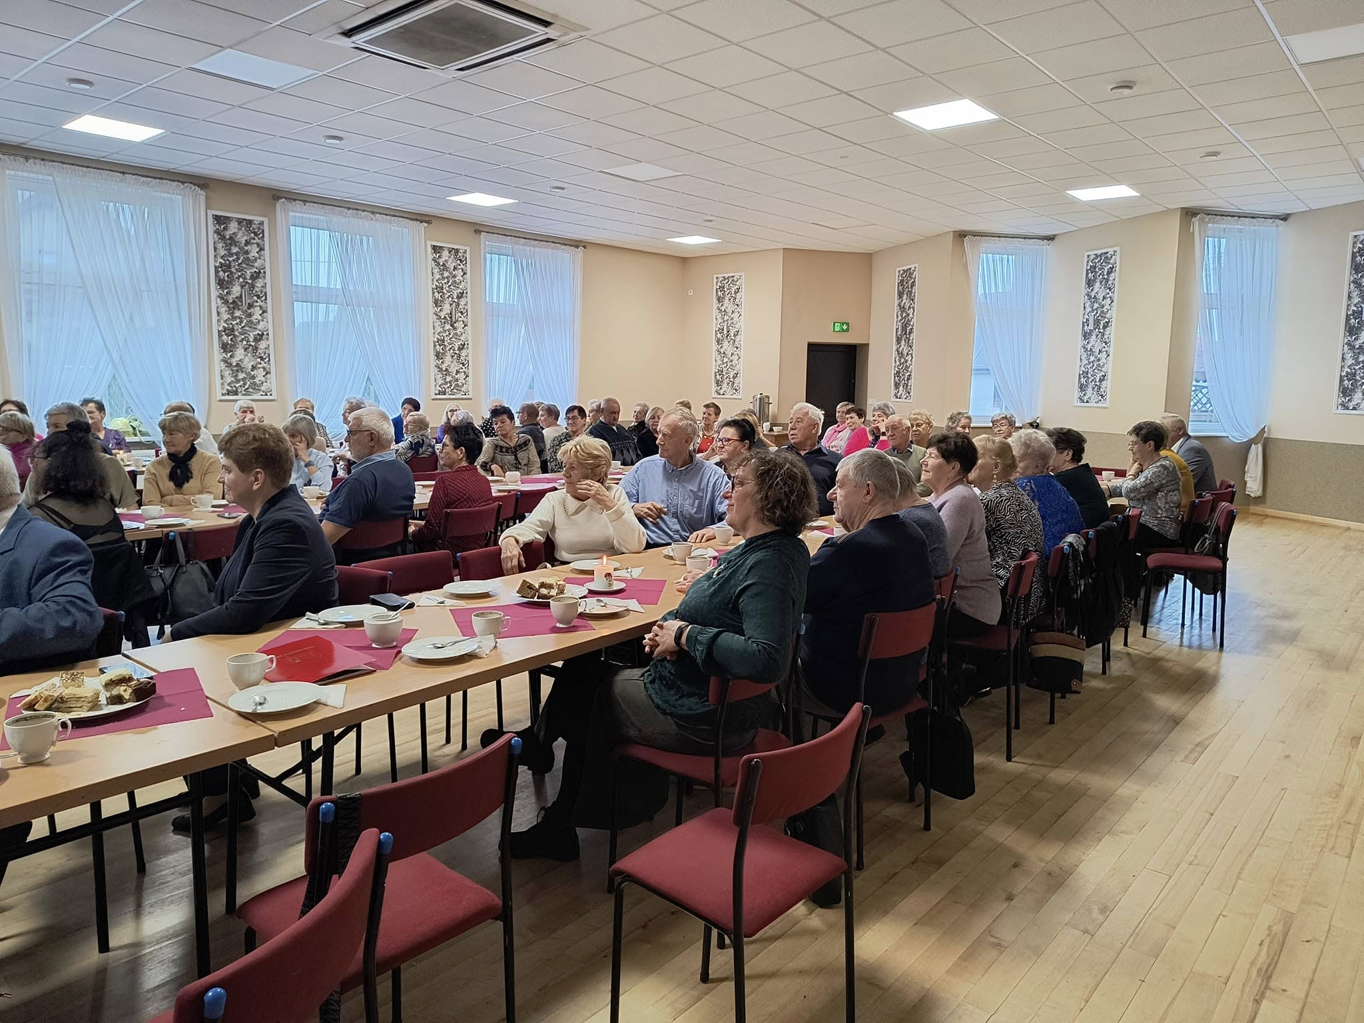
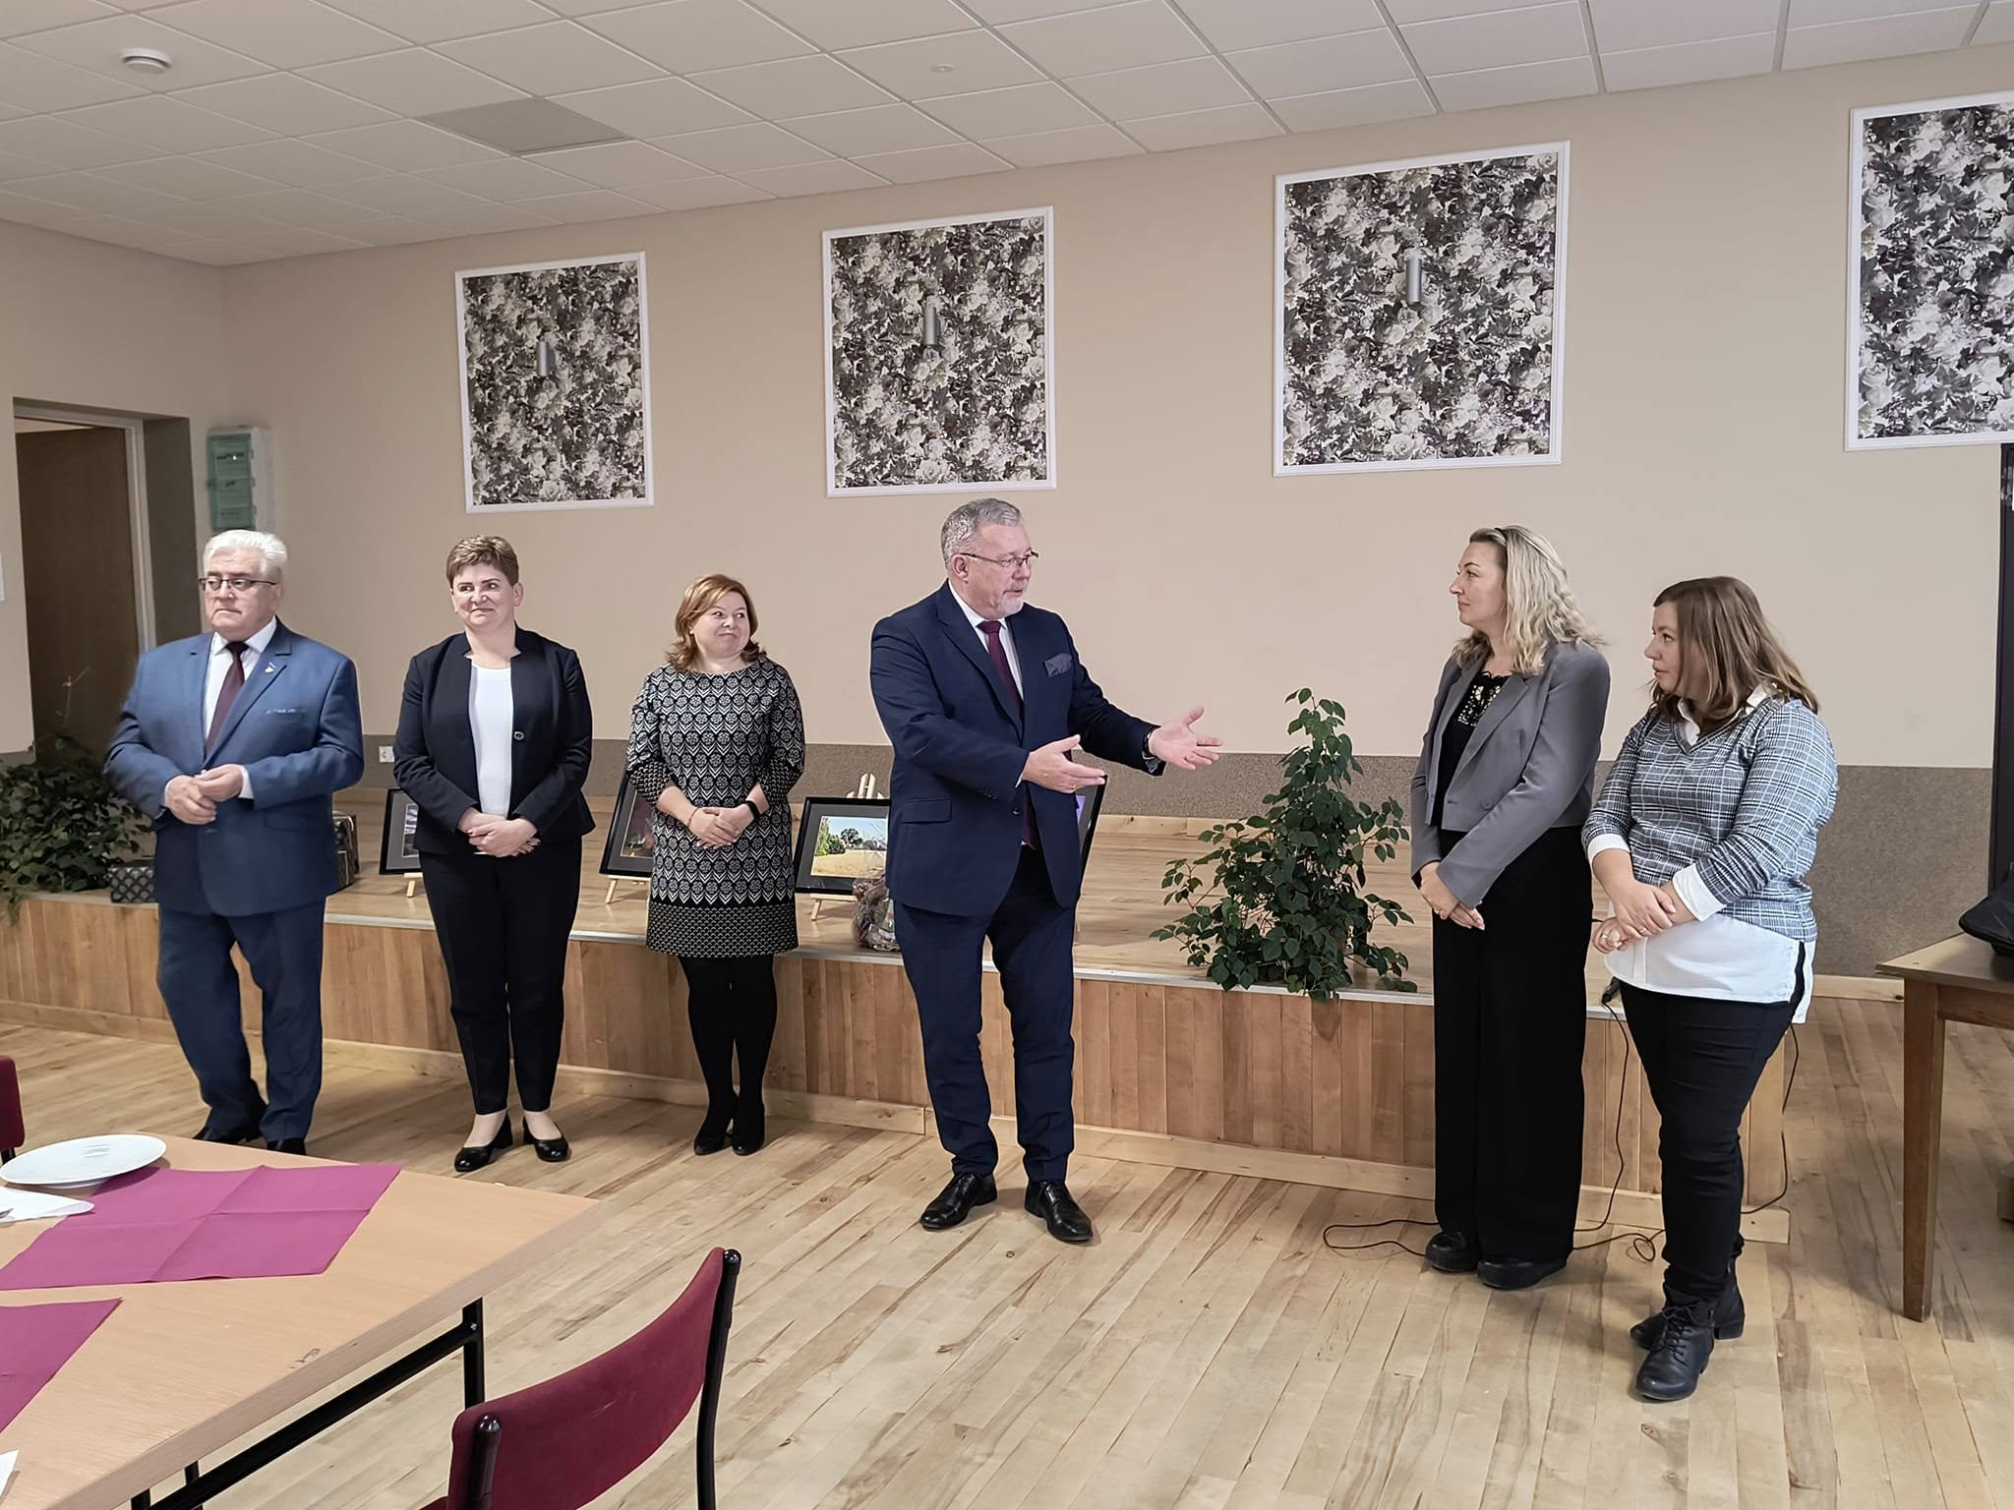
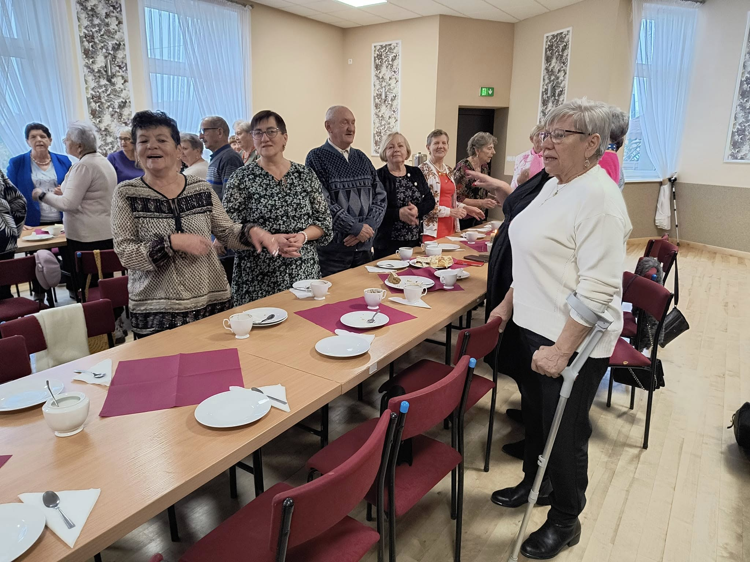
Spotkania Senioralne
14.11.2024 – Światowy i Ogólnopolski Dzień Seniora – Żydowo

Slide 8
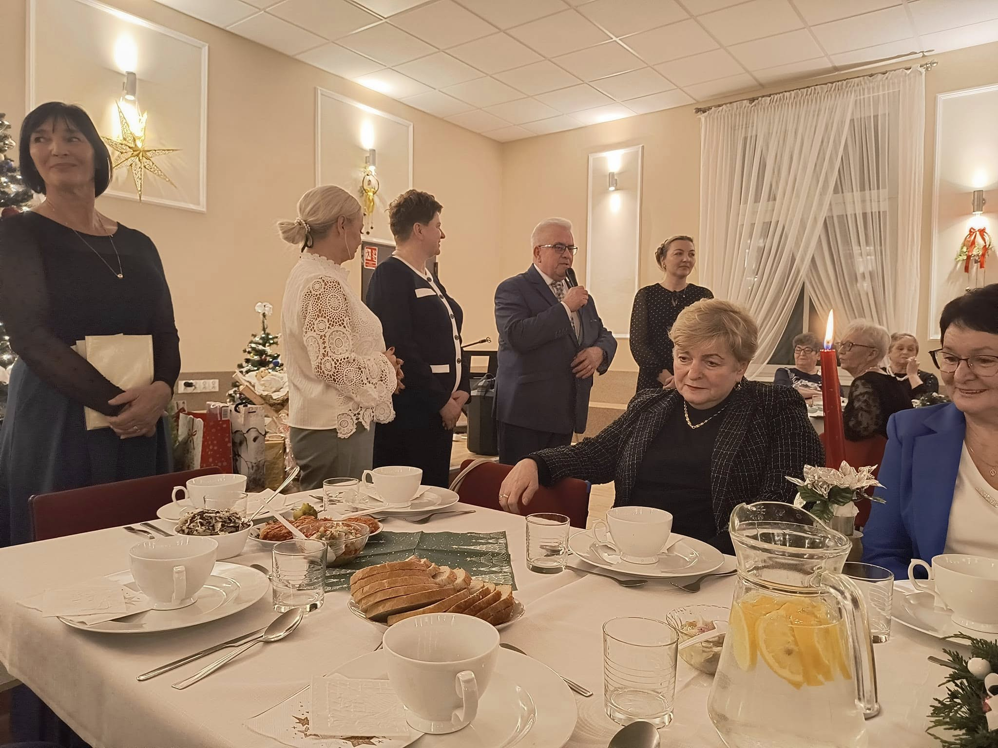
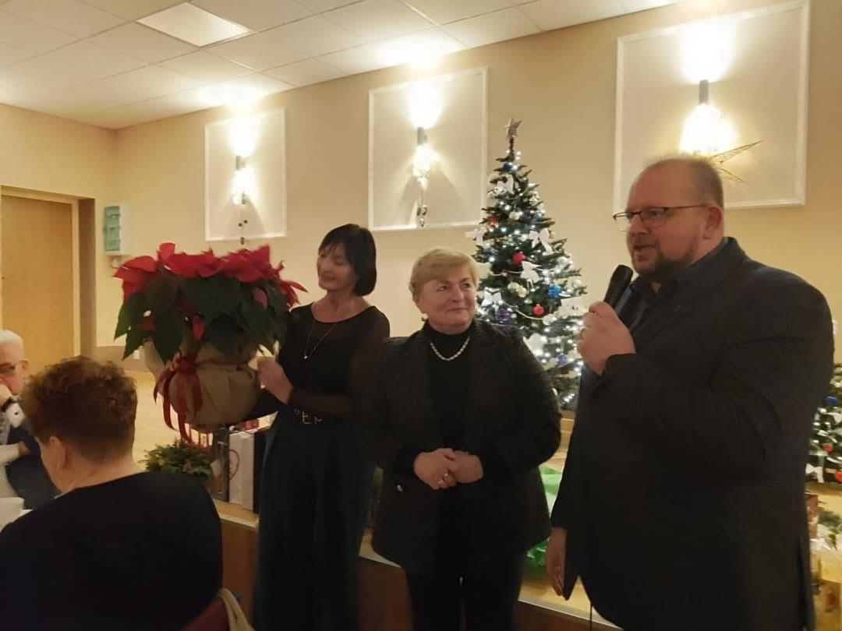
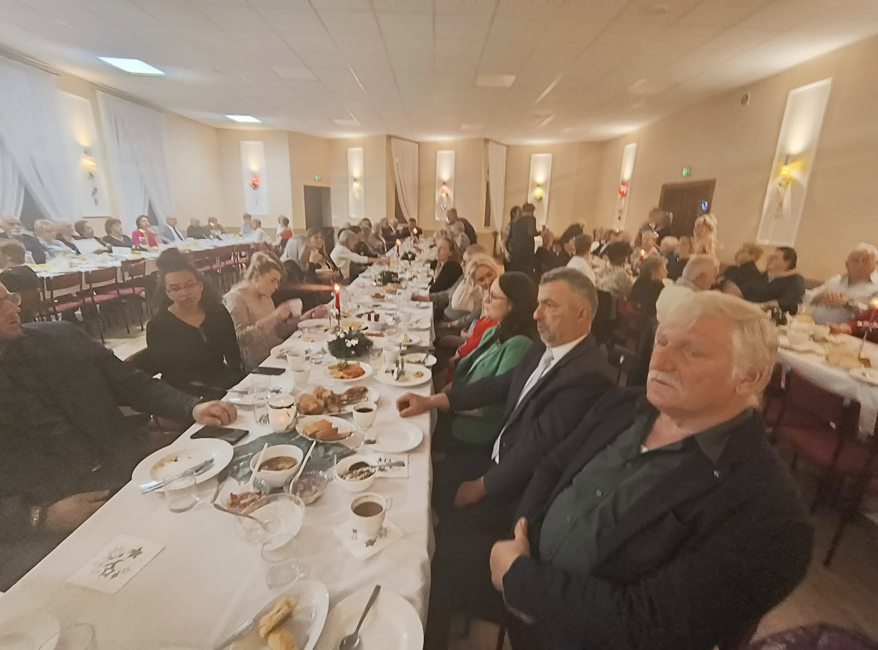
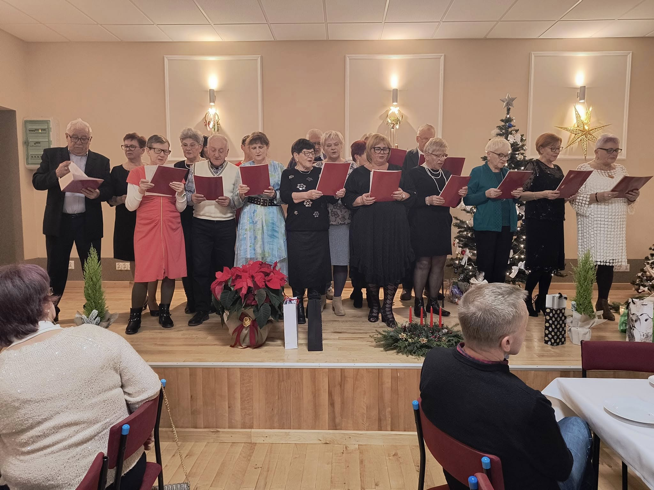
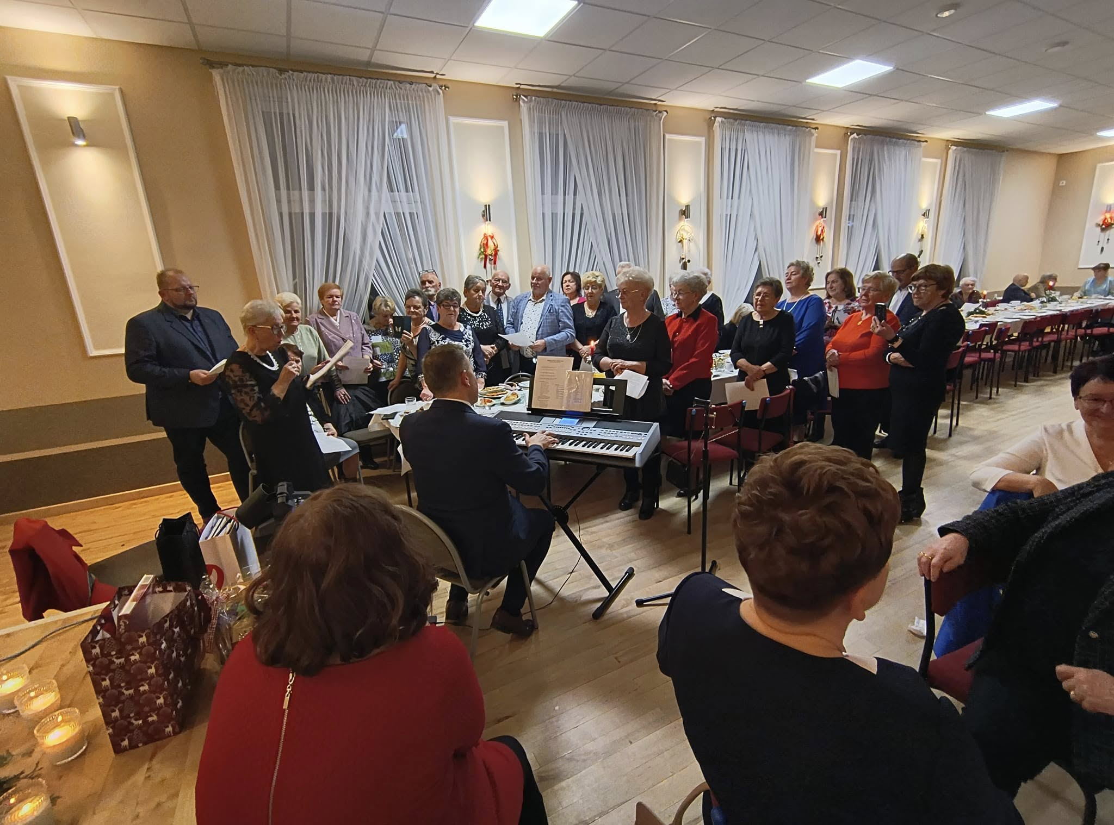
Spotkania Senioralne
11.12.2024 – Wigilijne, Gminne Spotkanie Seniorów

Slide 9
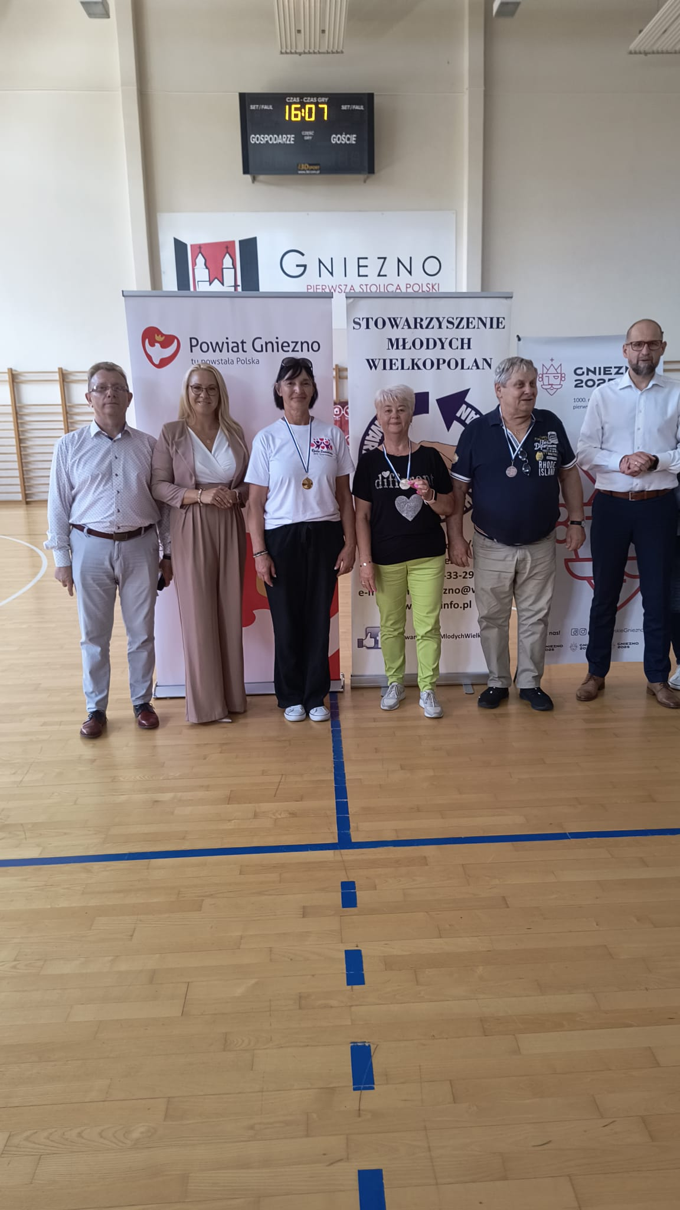
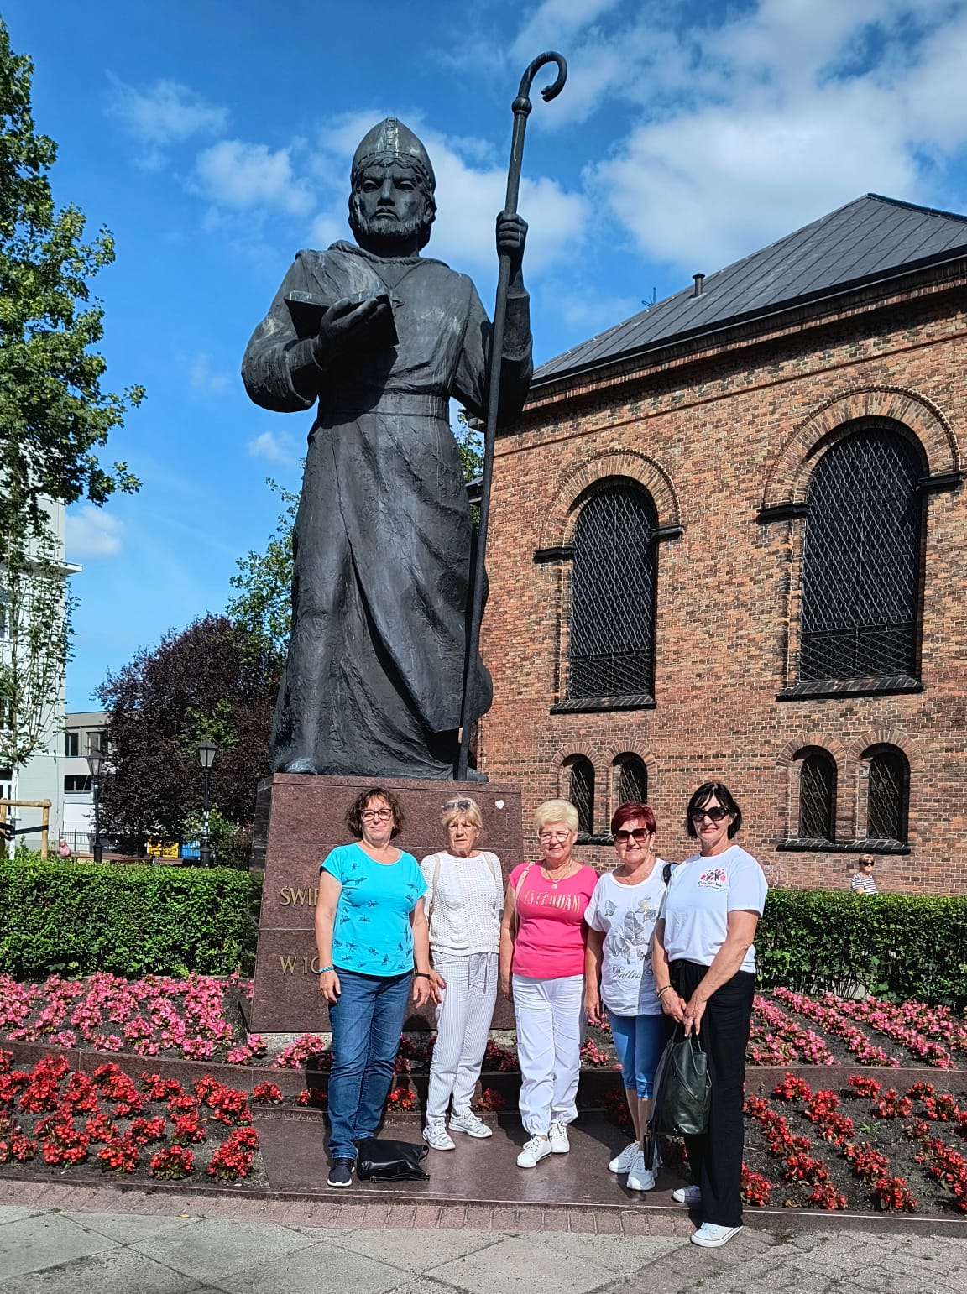
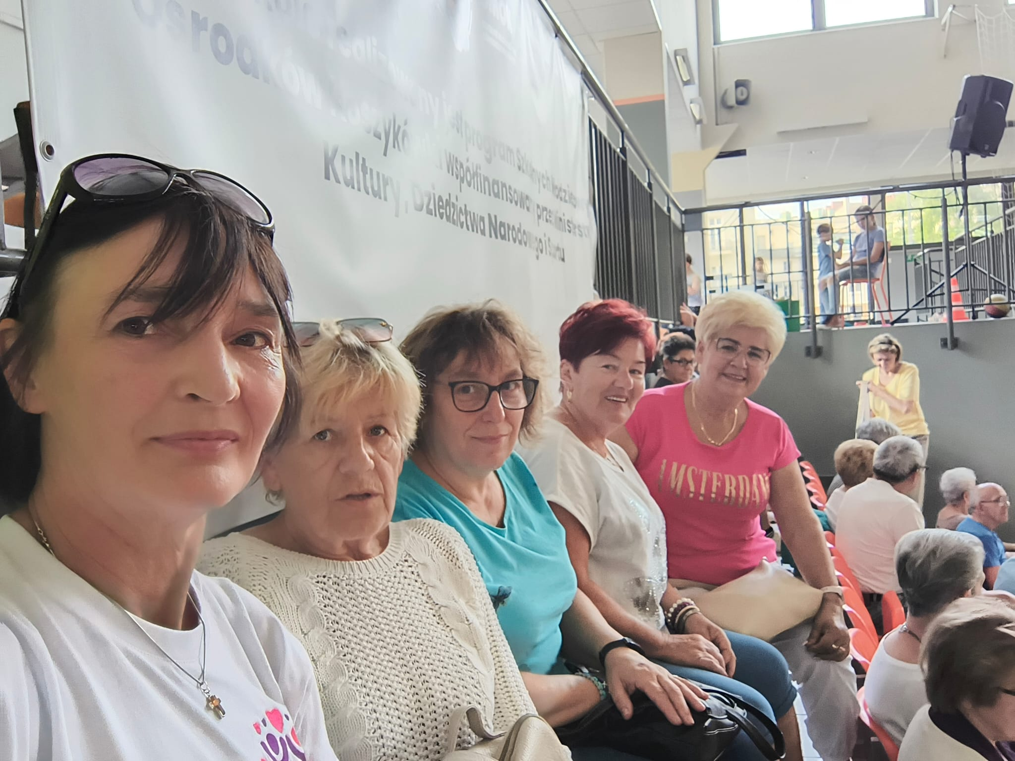
Spartakiada
20.06.2024 – Gniezno

Slide 10
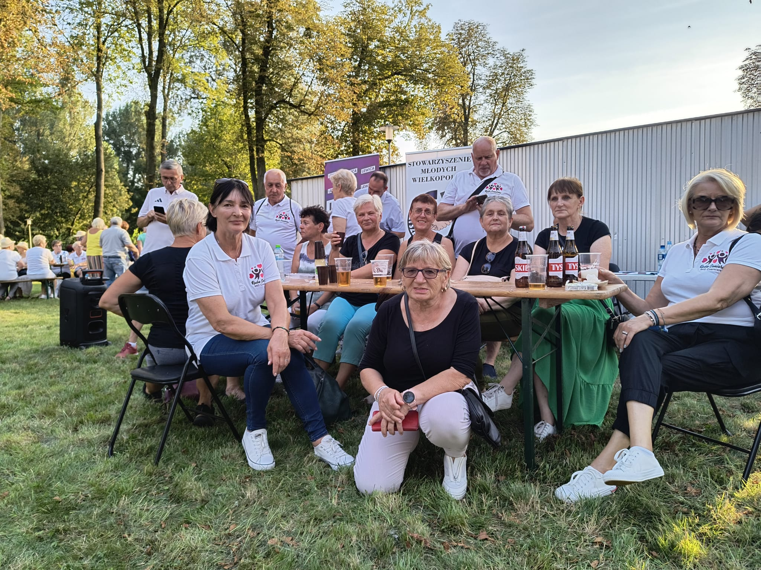
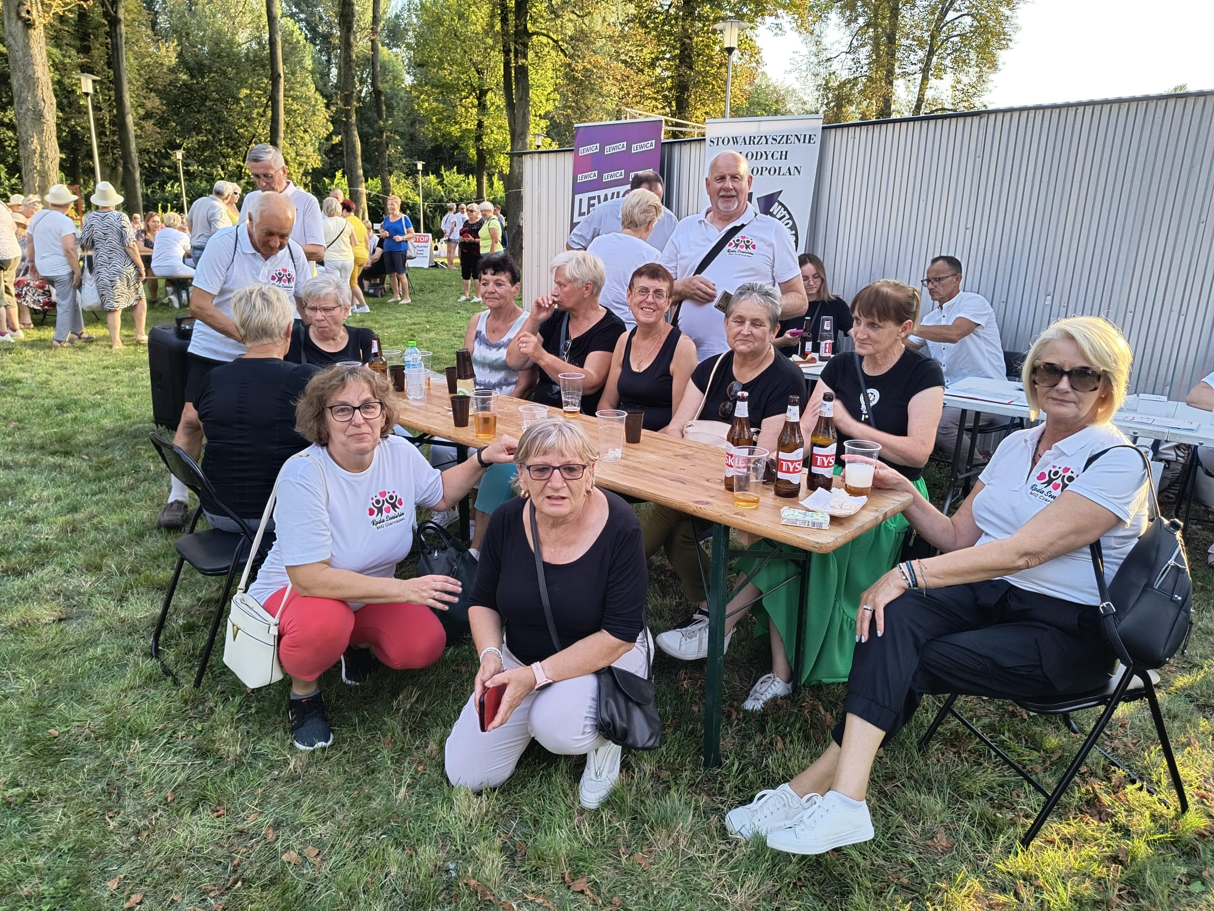
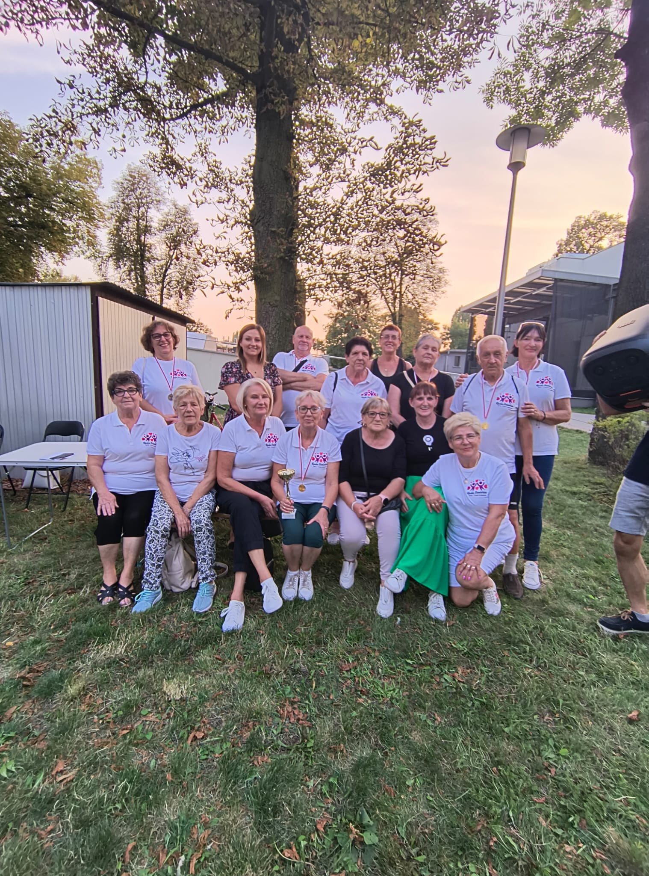
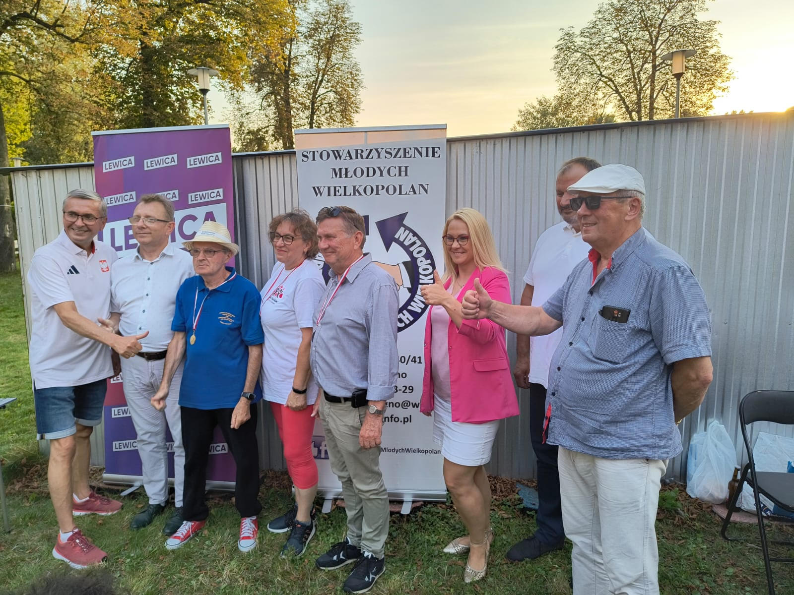
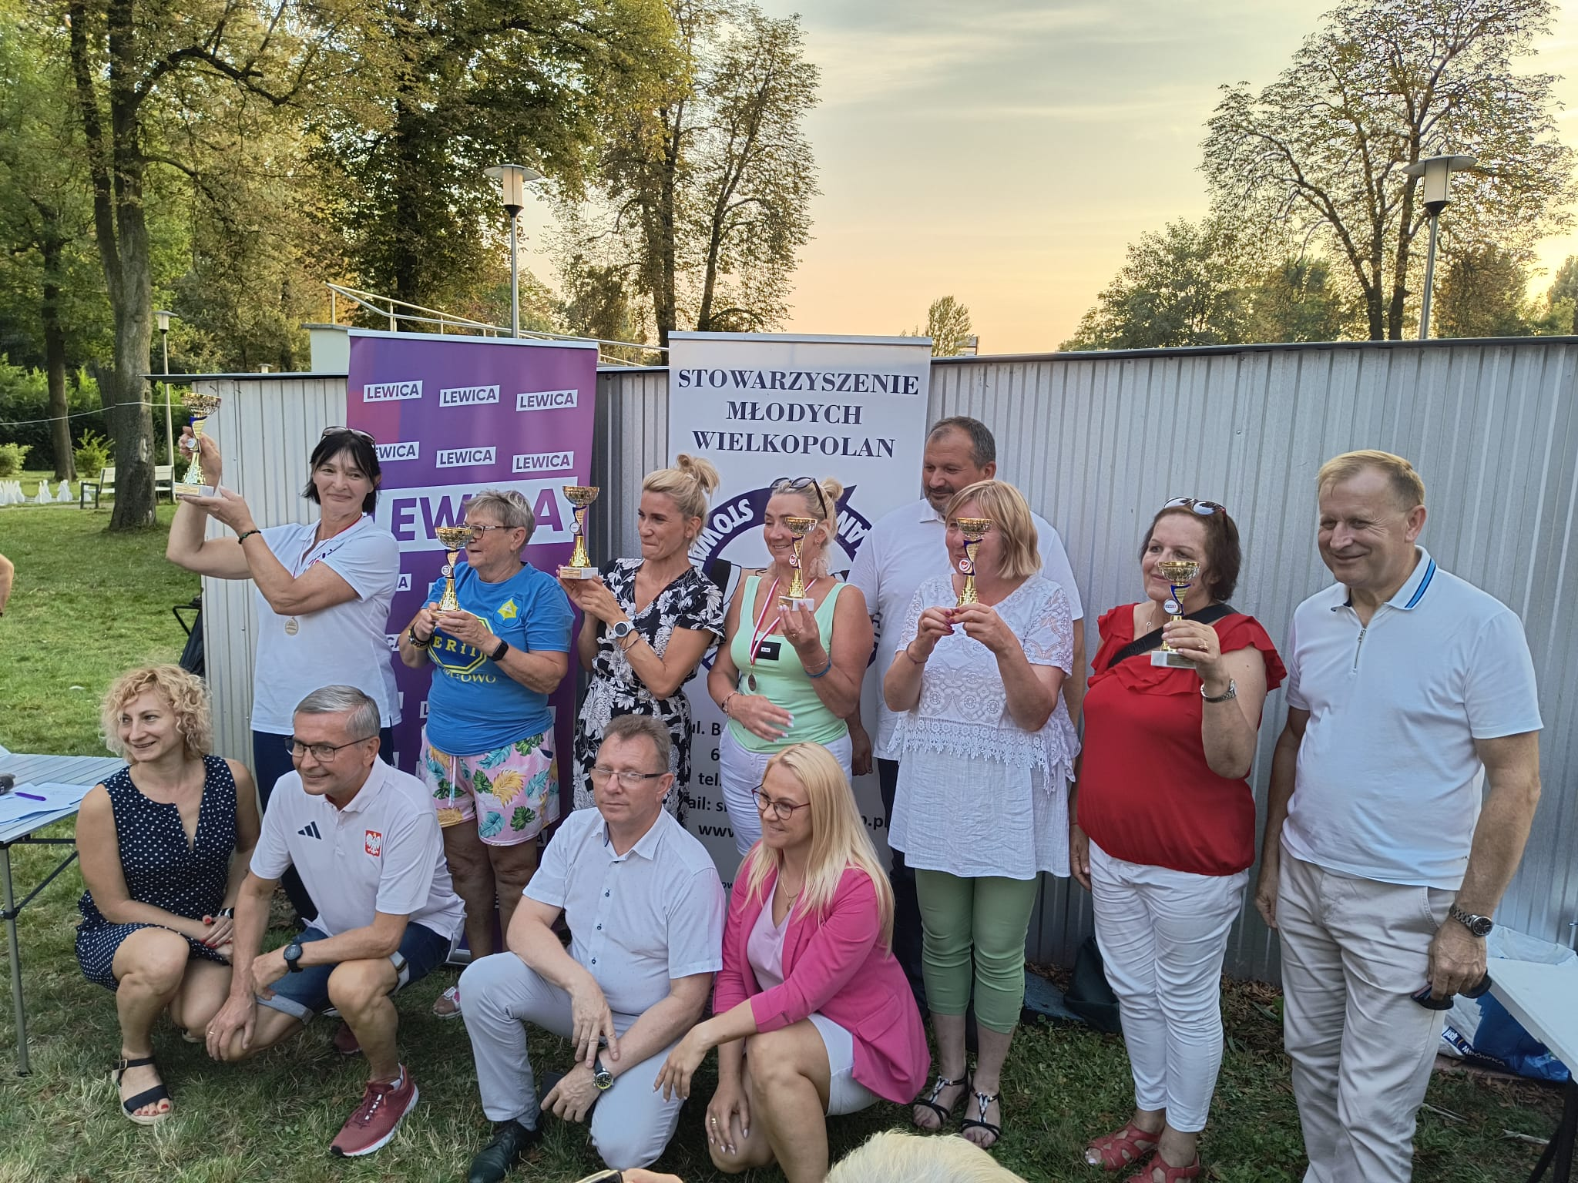
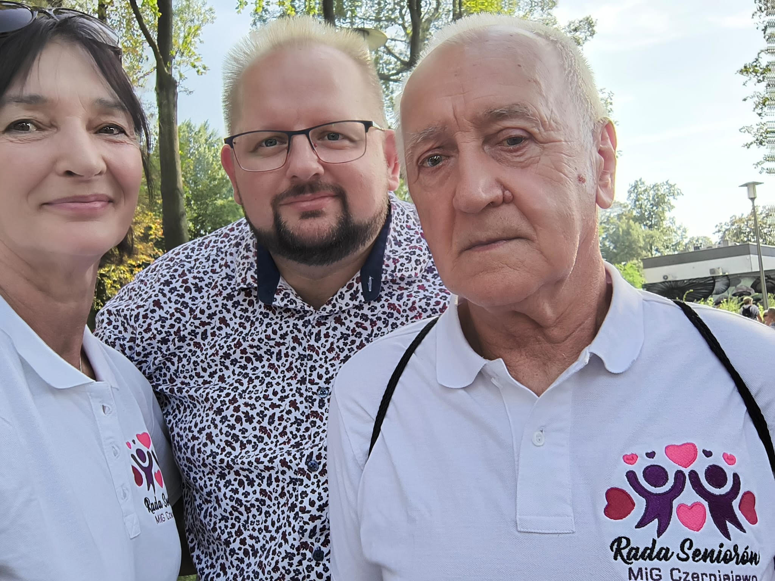
Spartakiada
4.09.2024 – Gniezno

Slide 11
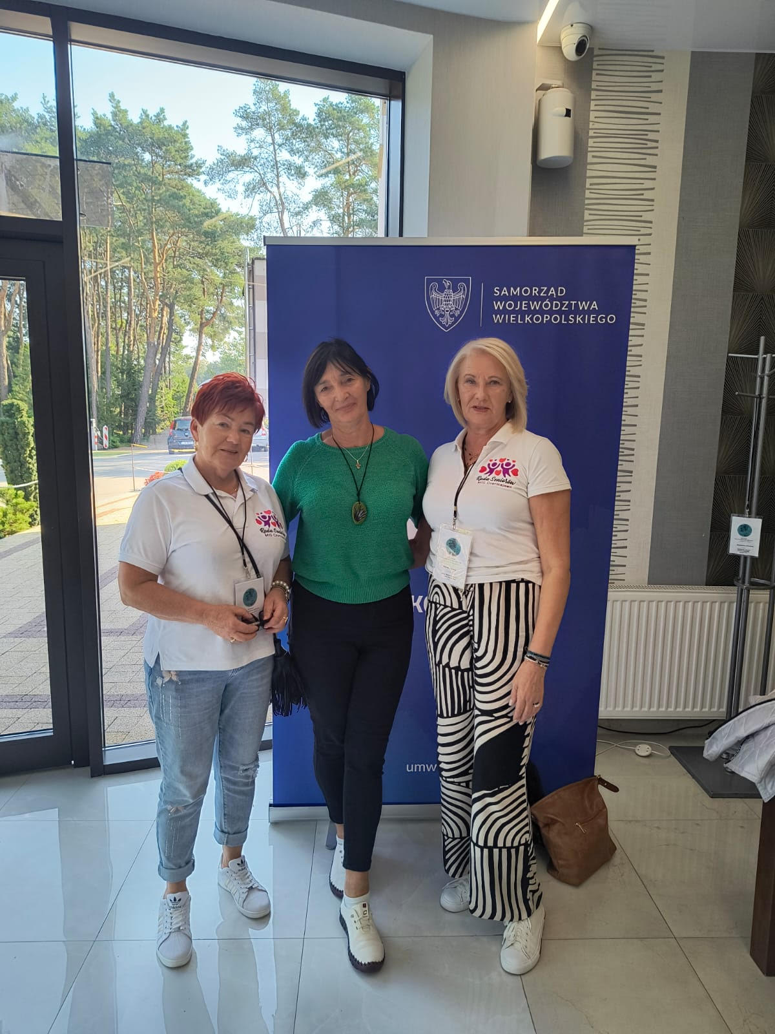
Spotkanie Wielkopolskich Rad Seniorów
18 -20.09.2024
Organizator Zjazdu Seniorów:
Regionalny Ośrodek Polityki
Społecznej w Poznaniu

Slide 12
Wycieczki organizowane przez Radę Seniorów

Slide 13
Wycieczka do Wielkopolskiego Parku Etnograficznego

Slide 14
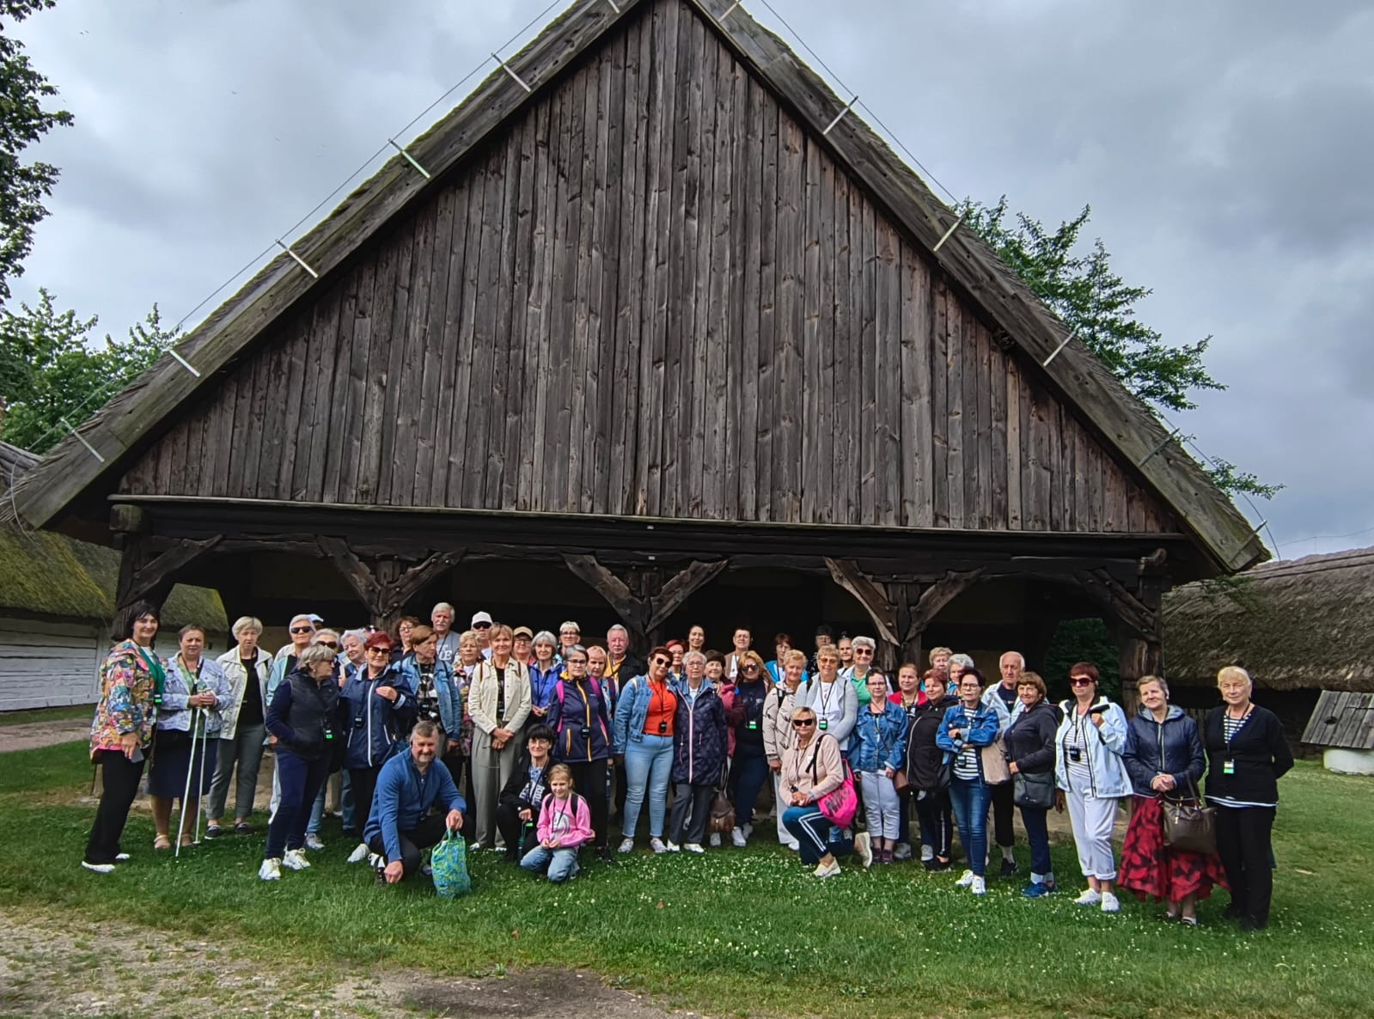
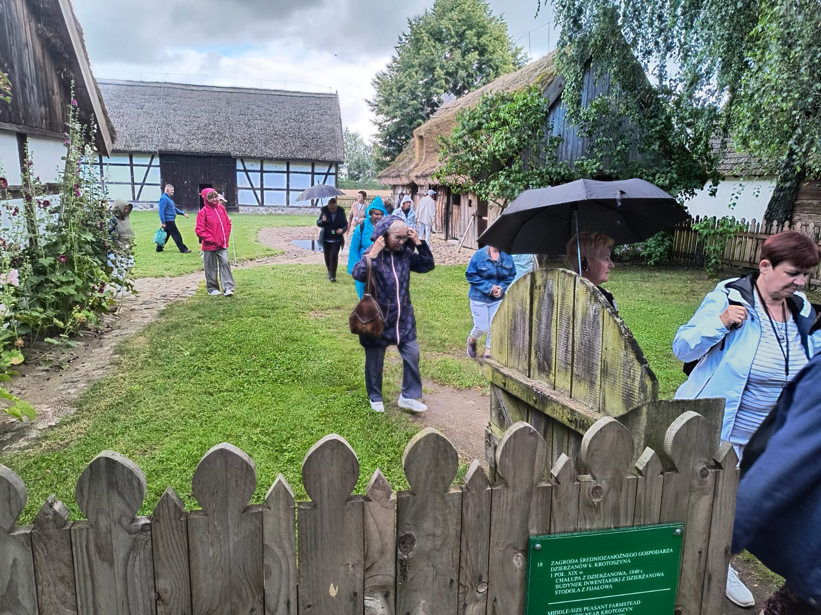
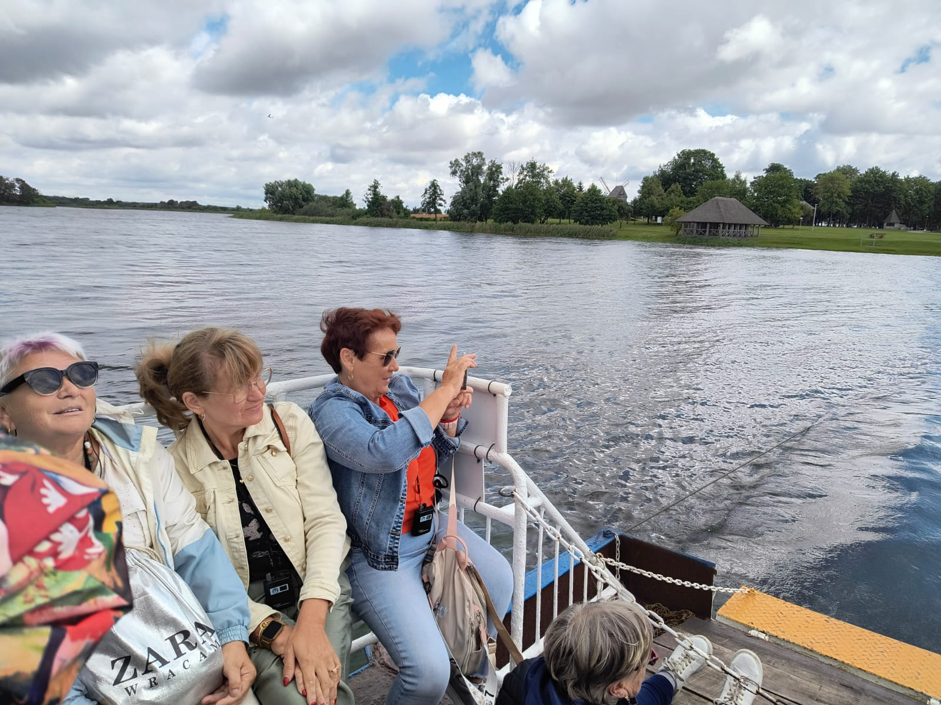
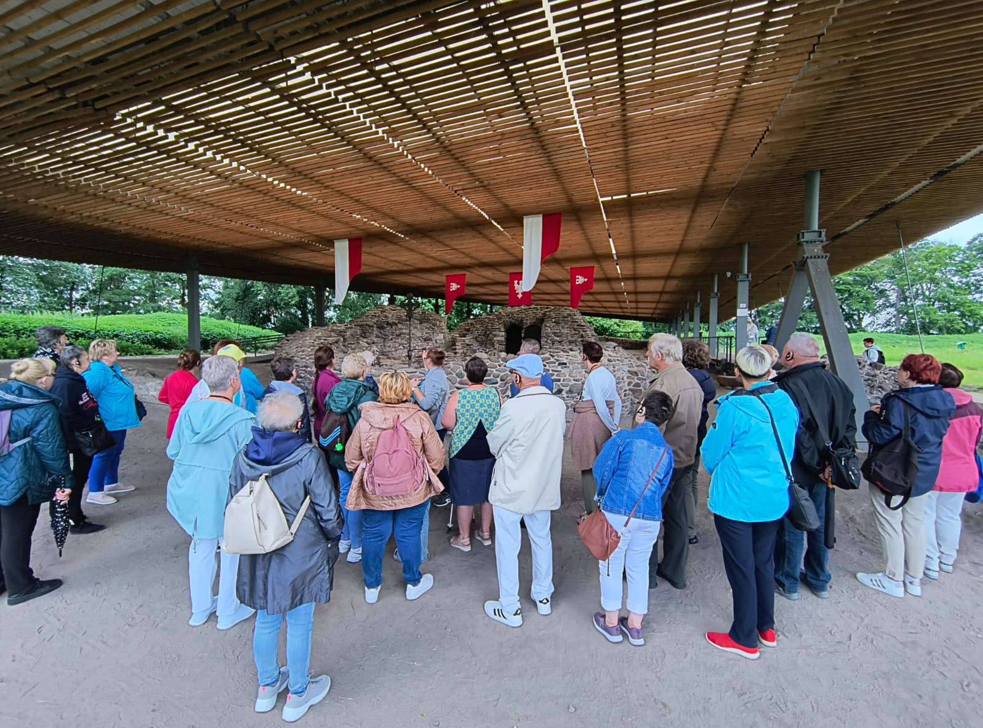
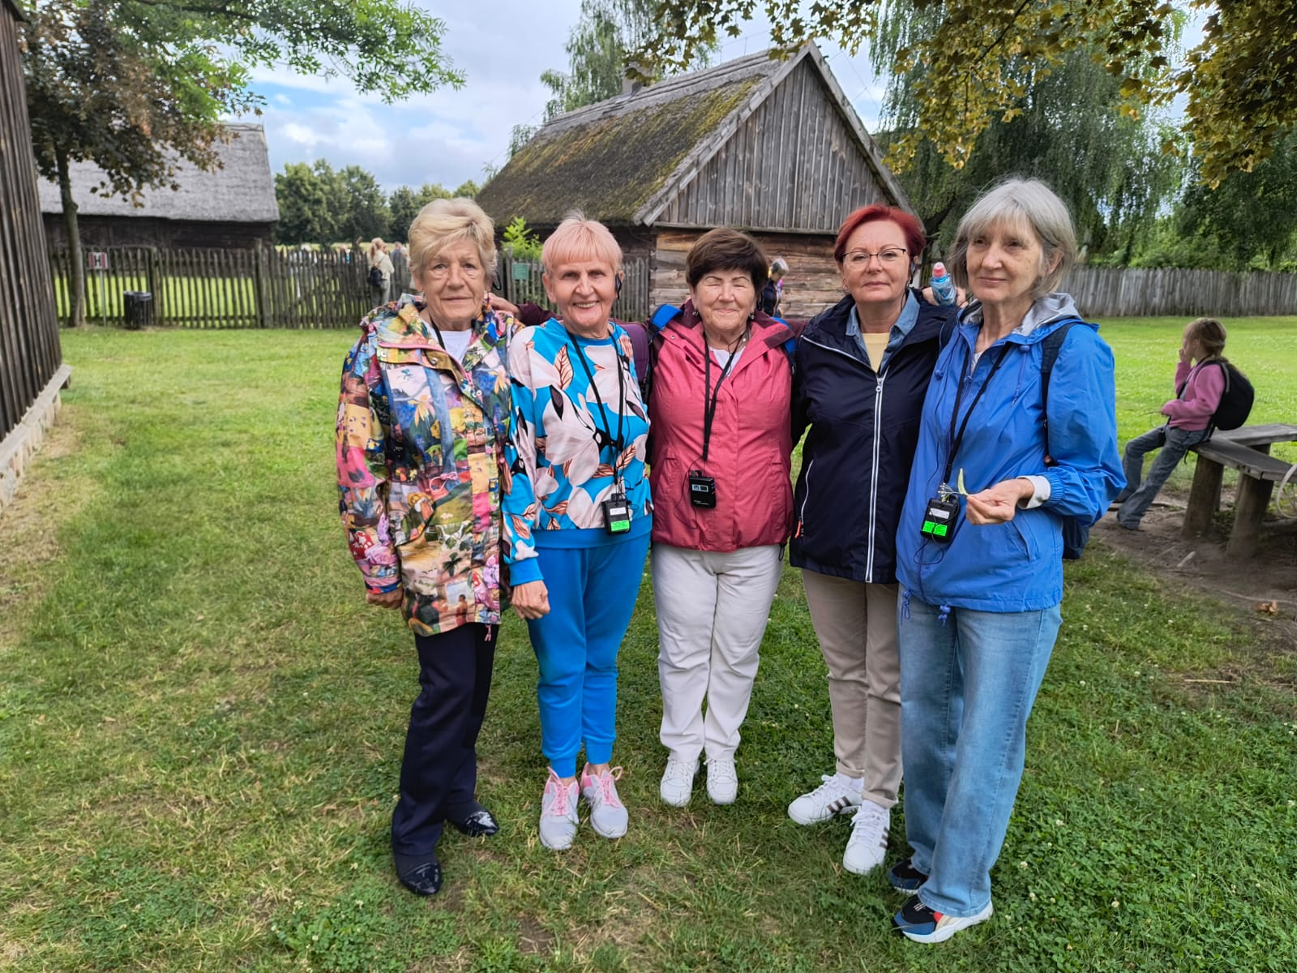
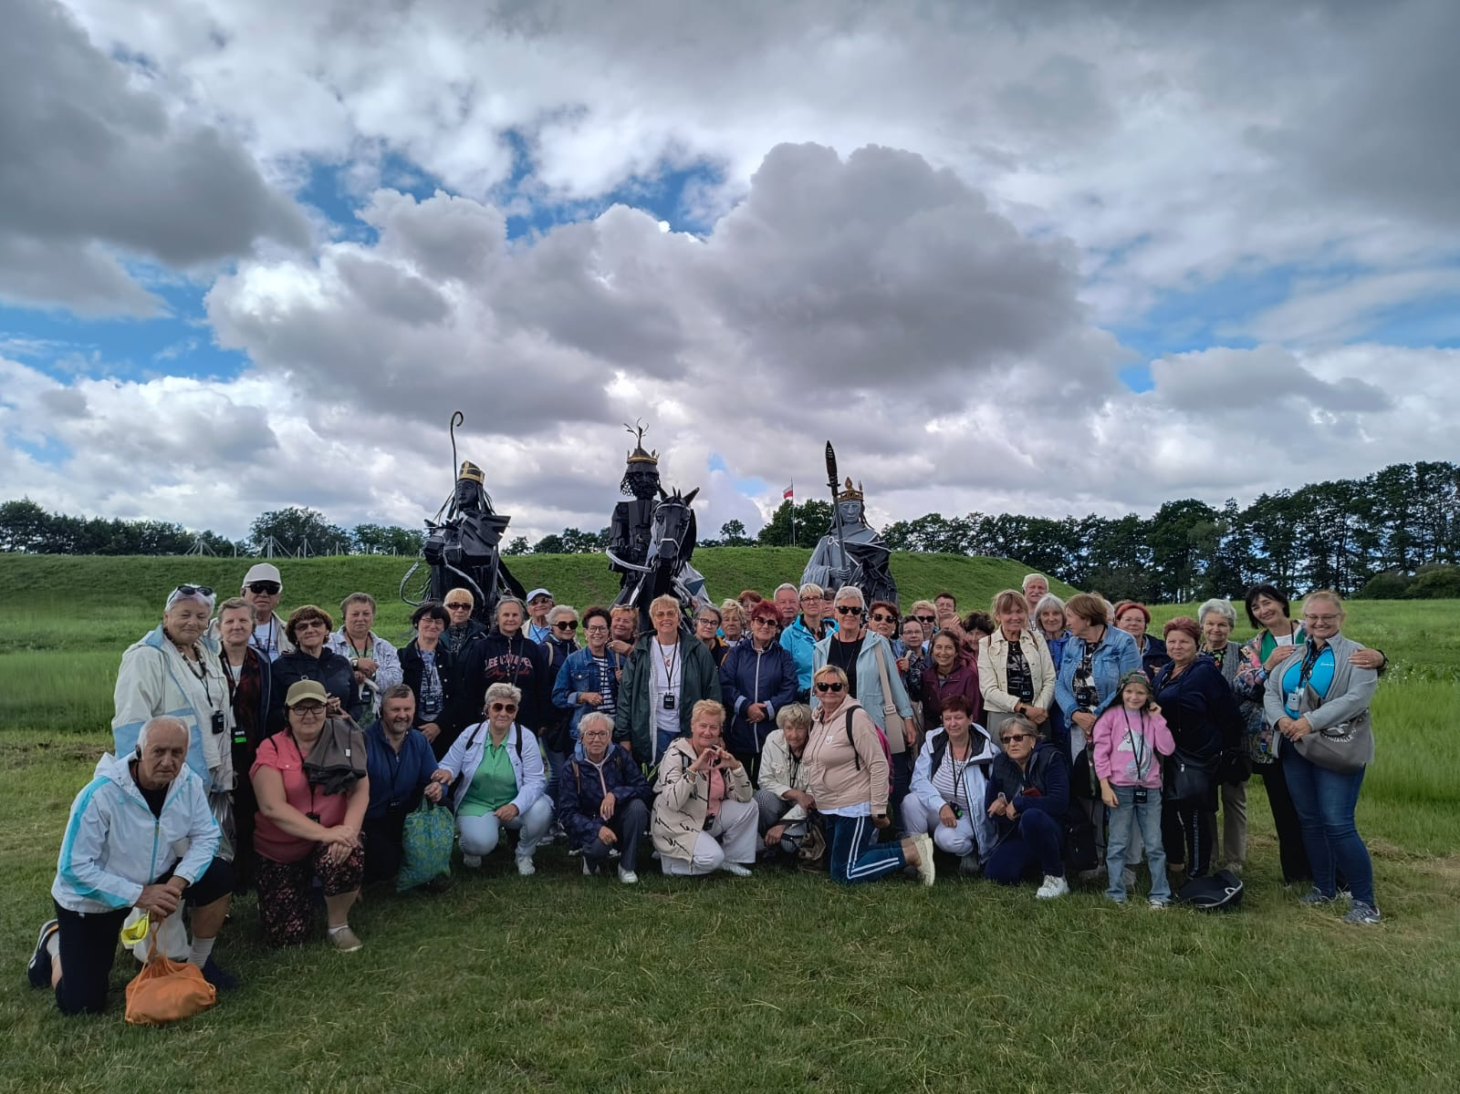
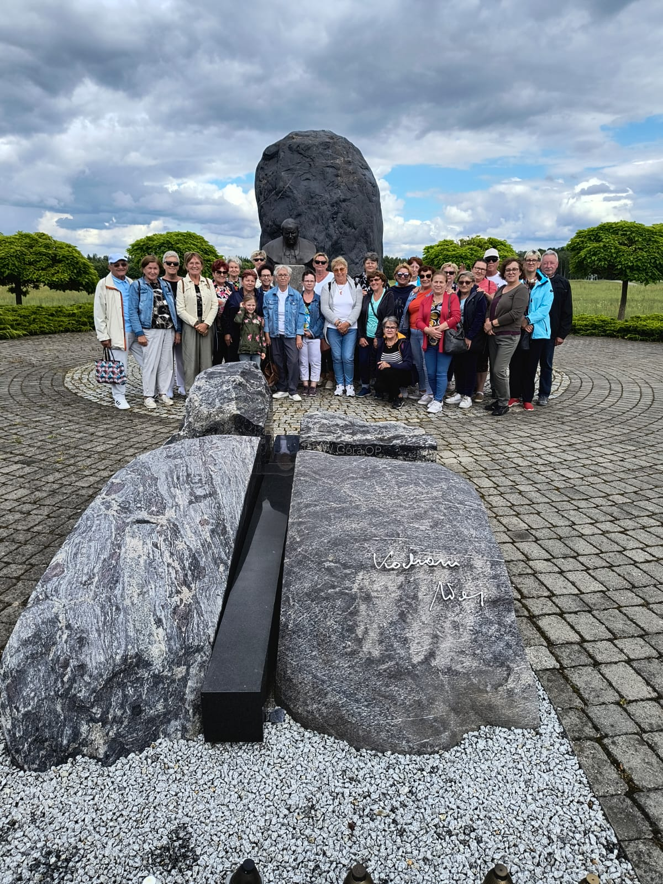
2.07.2024

Slide 16
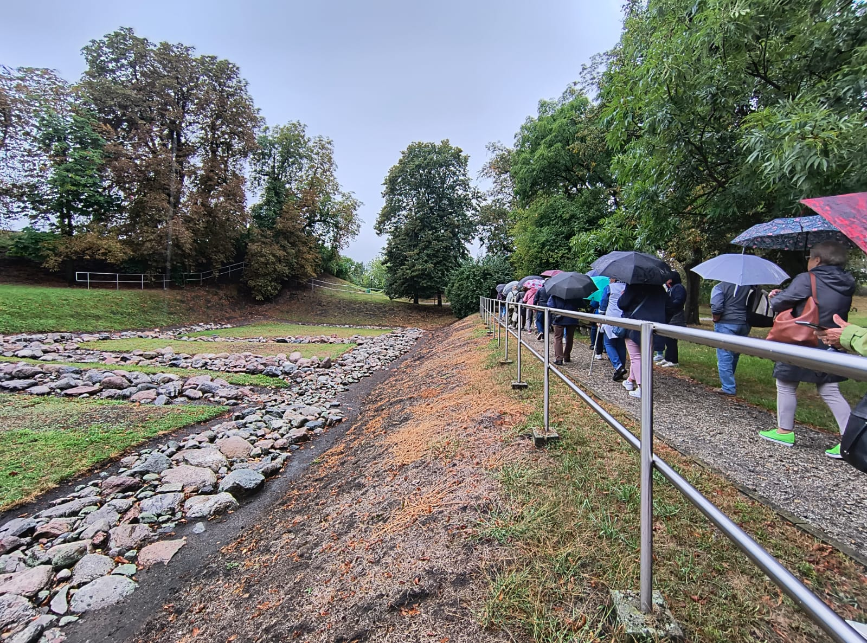
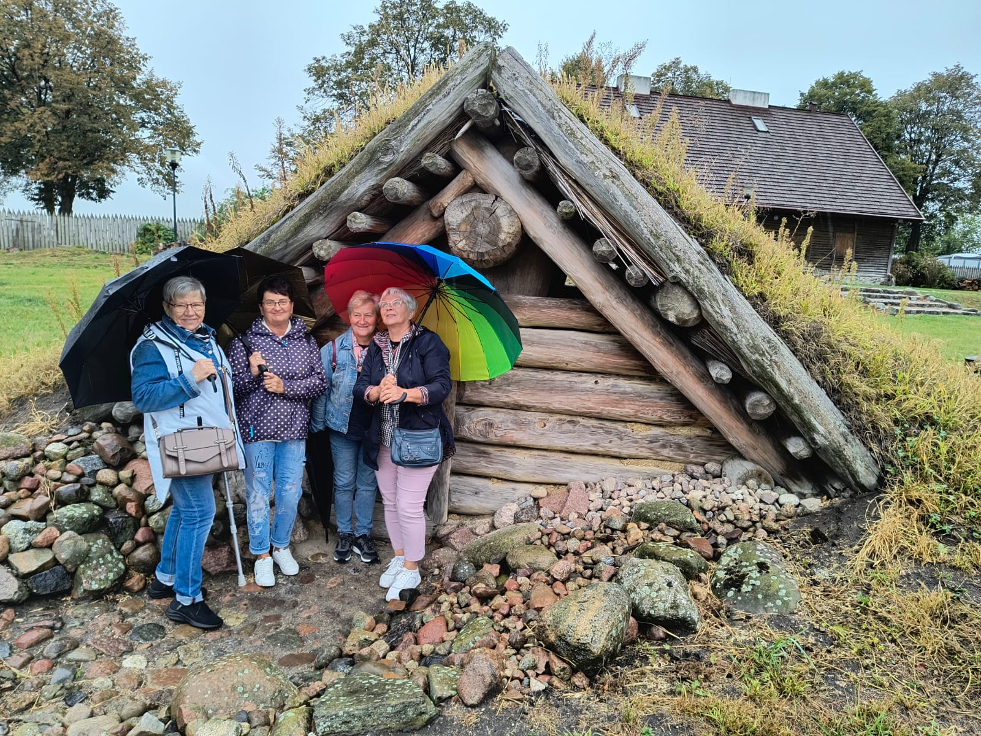
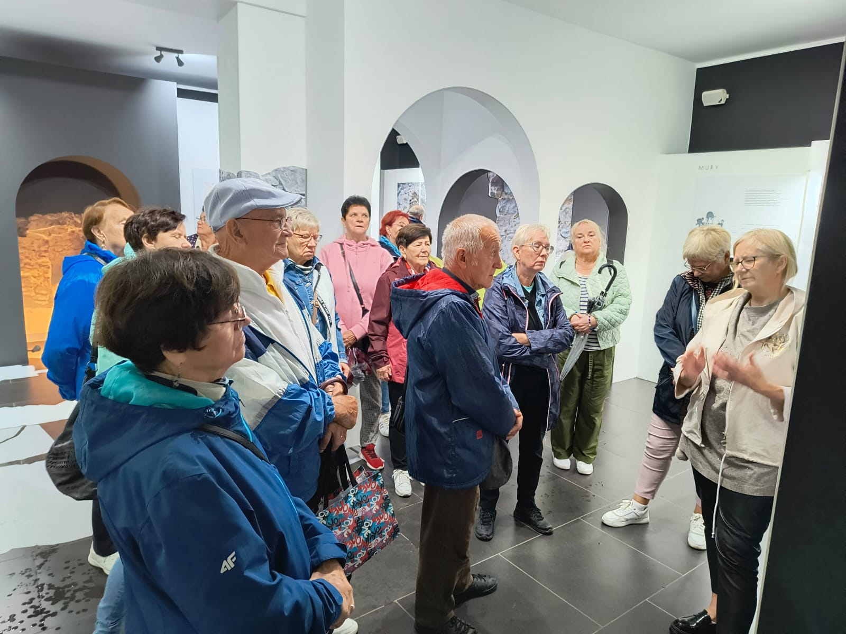
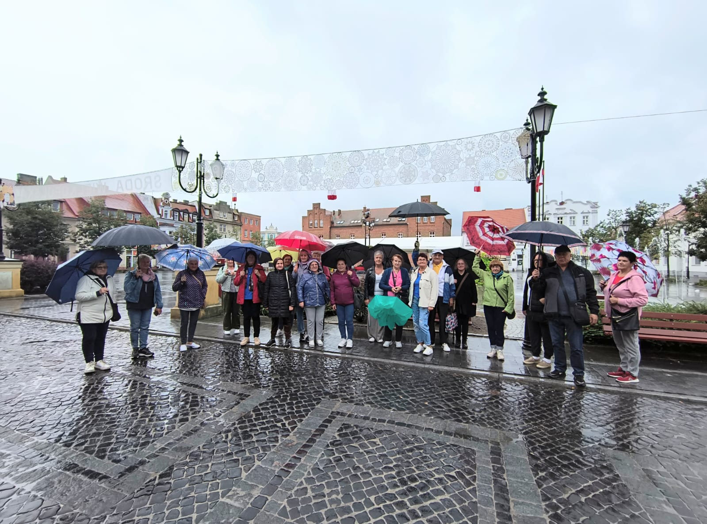
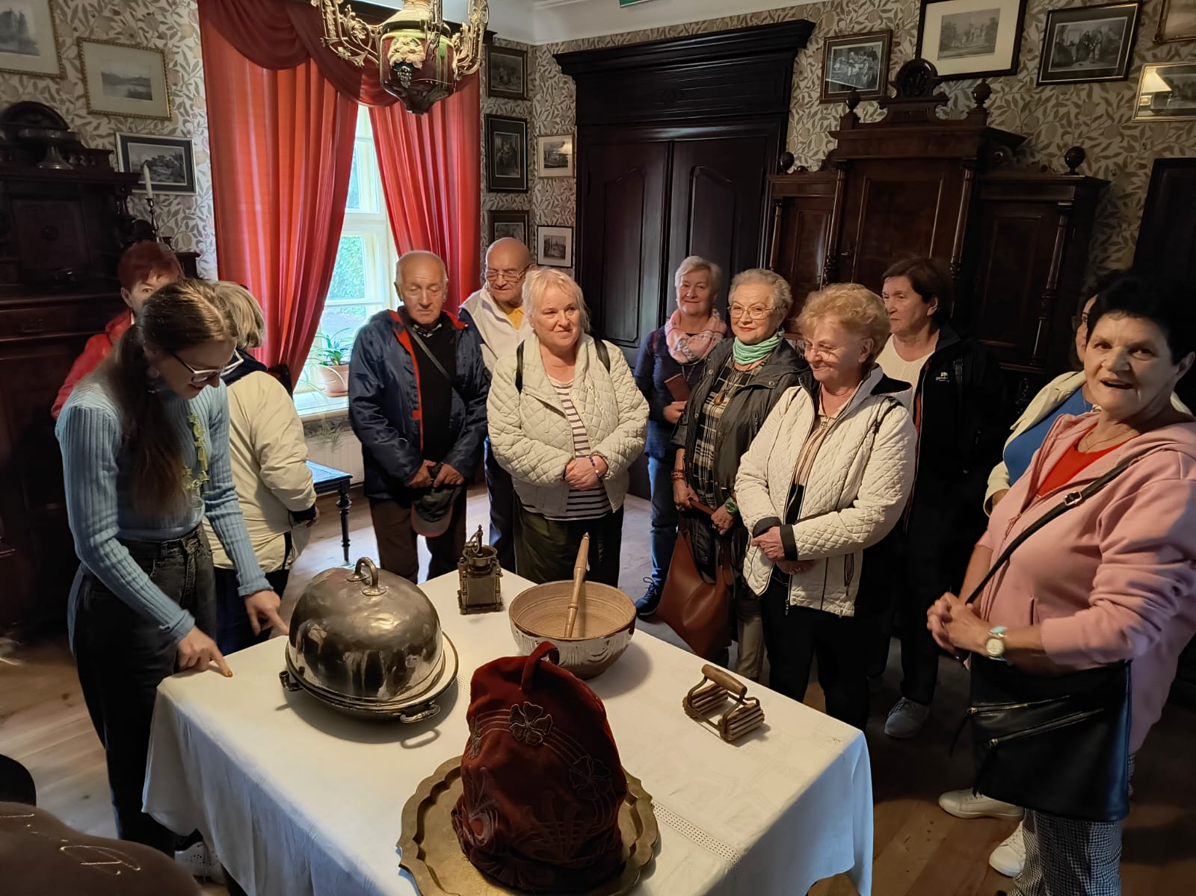
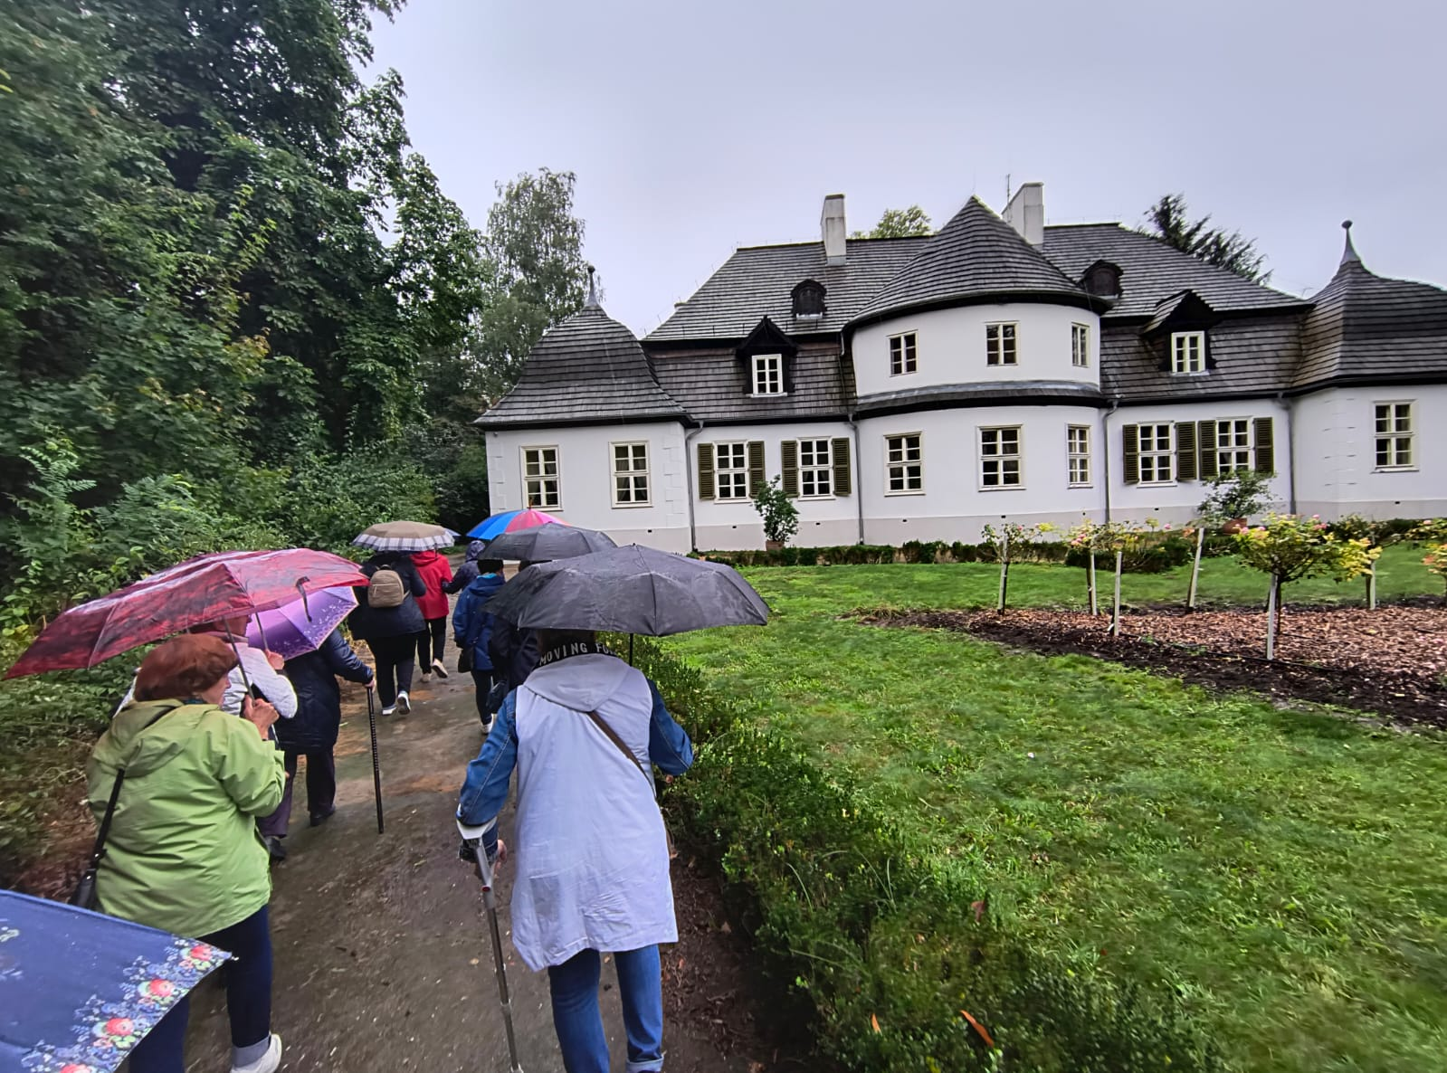
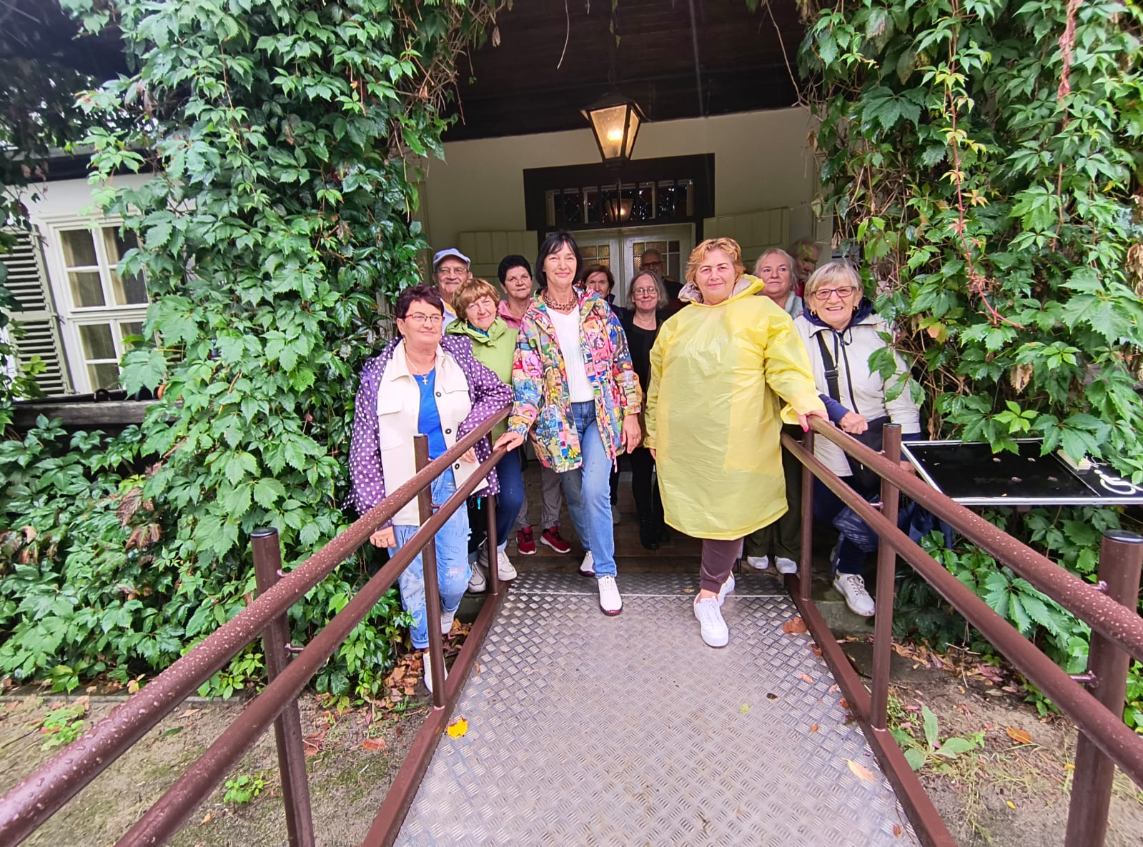
12.09.2024

Slide 18
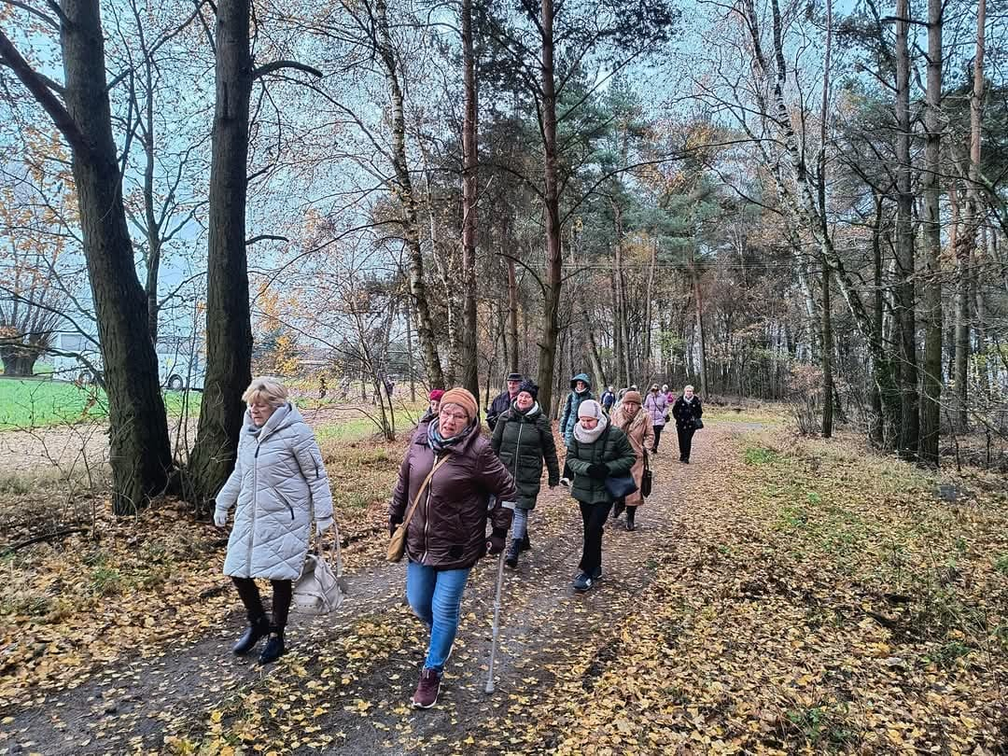
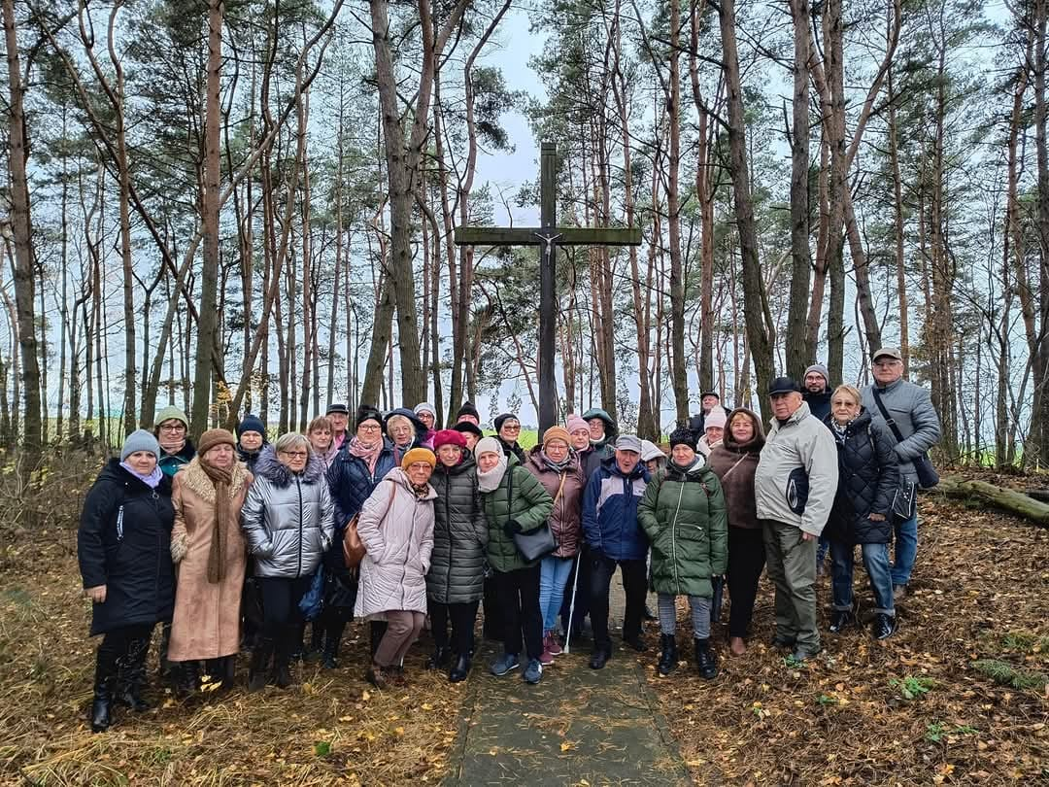
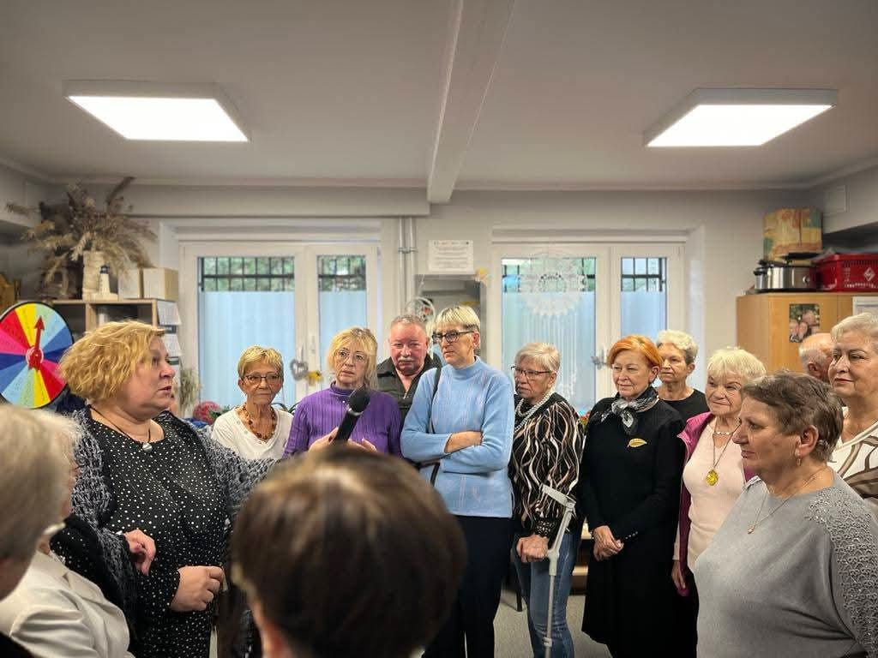
Kłecko – 20.11.2024

Slide 19
Zwiedzanie Pałacu – 10.12.2024

Slide 20
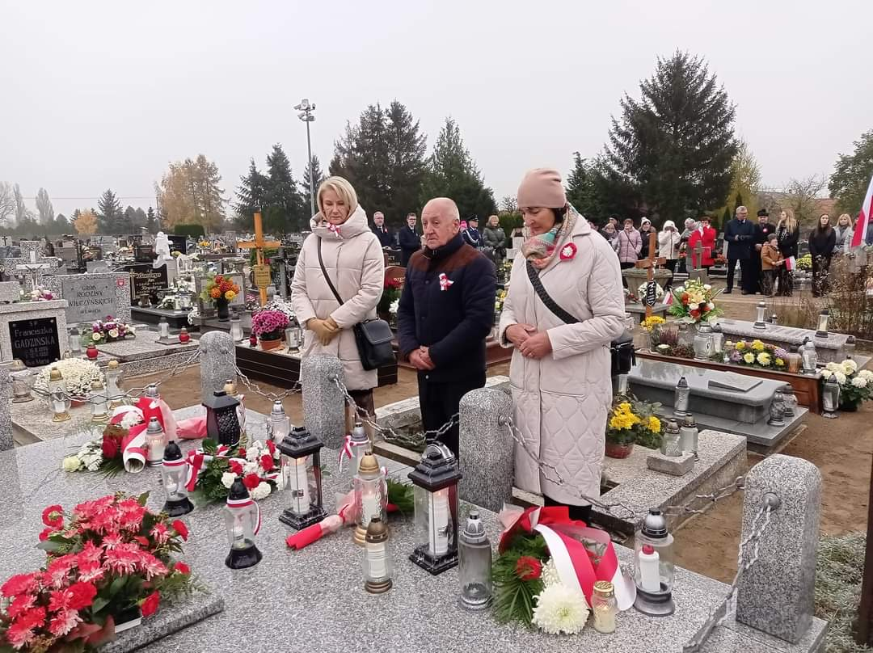
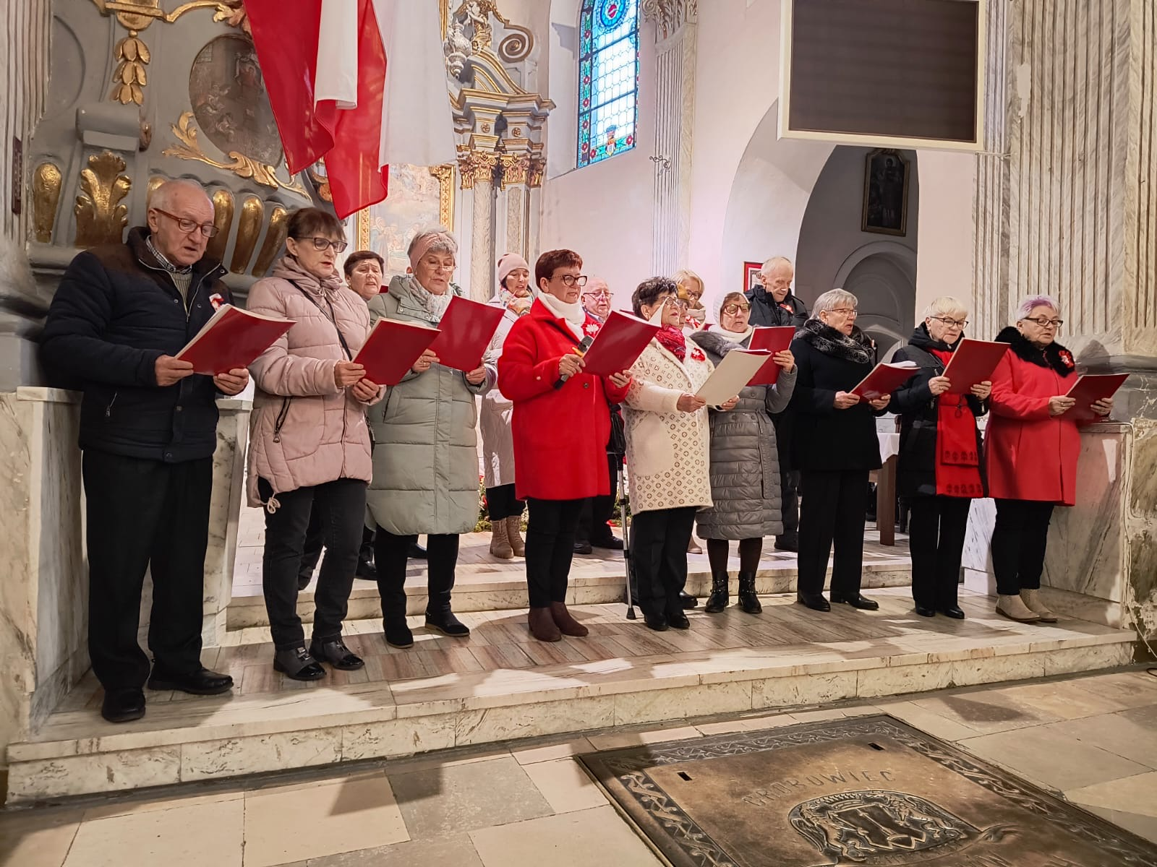
Rocznice
11.11.2024
106. Rocznica Niepodległości RP

Slide 21
Rocznice
27.12.2024 - 106. Rocznica Wybuchu Powstania Wielkopolskiego

Slide 22
Konkurs Fotograficzny - Wiosna
26.07.2024

Slide 23
Konkurs Fotograficzny - Lato
11.12.2024

Slide 24
Wigilia dla Samotnych – 19.12.2024

Slide 25
Wmurowanie Aktu Erekcyjnego pod budowę Ośrodka Zdrowia
16.10.2024

Slide 26
Uroczystość z okazji wręczenia odznaczeń Prezydenta RP MEDAL ZA DŁUGOLETNIE POŻYCIE MAŁŻEŃSKIE 17.09.2024

Slide 27
Promocja i premiera książki ,,Historia Czerniejewa”
13.12.2024

Slide 28
I Inauguracyjna Sesja Rady Młodzieży MiG Czerniejewo
10.06.2024

Slide 29
Wybory do Samorządu Mieszkańców Czerniejewa
14.06.2024

Slide 30
Dni Czerniejewa – 15-16.06.2024

Slide 31
Noc Kupały
21.06.2024

Slide 32
Dożynki Gminno – Parafialne
25.08.2024 - Pakszyn

Slide 33
45-rocznica przylotu Jana Pawła II do Gębarzewa
3.06.2024

Slide 34
Głośne czytanie dzieciom
7.06.2024 – Biblioteka

Slide 35
Narodowe Czytanie ,,Kordian’’ – Juliusza Słowackiego
7.09.2024 – Żydowo

Slide 36
100-lecie Leśnictwa Państwowego
21.09.2024 – Września

Slide 37
,,Porozmawiajmy o Fyrtlu ’’
2.10.2024

Slide 38
Wspomnienie o Marku Hłasce
9.11.2024

Slide 39
160-rocznica powstania chóru TŚ ,,Dzwon”
10.11.2024 – Gniezno

Slide 40
Jarmark Bożonarodzeniowy
8.12.2024

Slide 41
,,Wieczór wspomnień ’’
3.11.2024 - Żydowo

Slide 42
Odwiedziny osób starszych

Slide 43
Życzenia dla Jubilatek
13.06.2024 – Pani Wanda 18.11.2024 – Pani Imgard

Slide 44
Sesje Rady Seniorów Miasta i Gminy Czerniejewo
3.09.2024 – II Sesja RS 3.12.2024 – III Sesja RS

Slide 45
Dziękuję za uwagę

